Slide 1


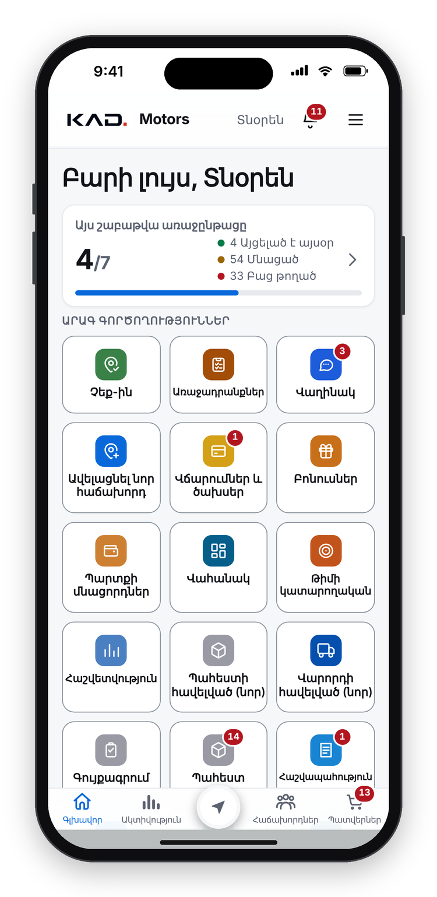
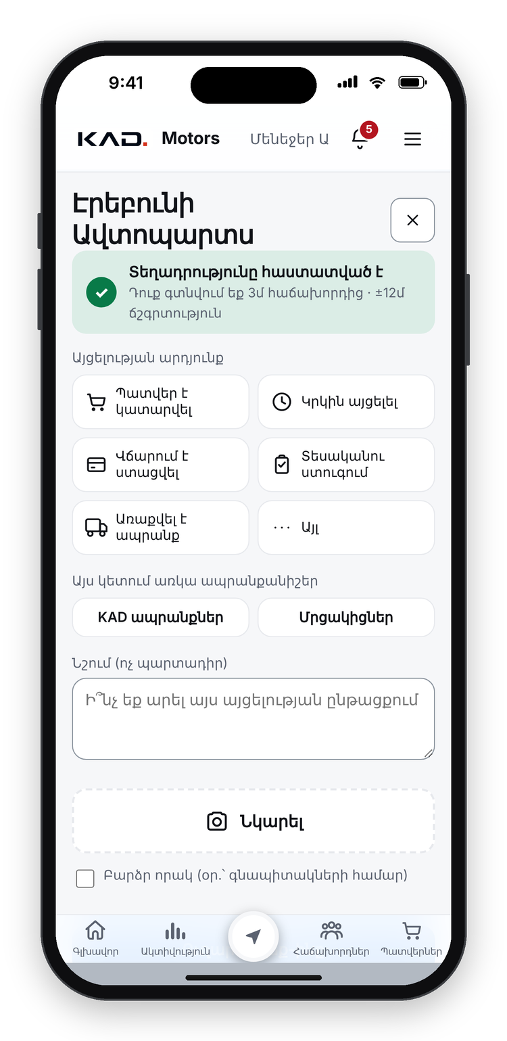
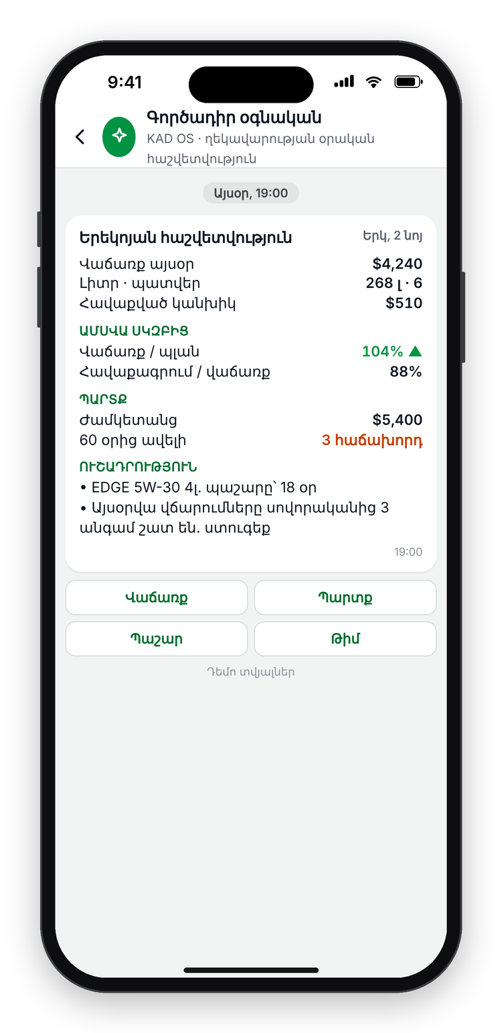
KAD OS
powered by Castrol
Ժամանակակից Castrol դիստրիբյուտորի օպերացիոն համակարգը։
Հավելվածը՝ գործառույթ առ գործառույթ · KAD Motors, Հայաստան · նոյեմբեր 2026
Դեմո տվյալներ
Notes:
Շնորհակալություն ձեր ժամանակի համար։ Այս ներկայացումը KAD OS-ի մասին է․ հավելված, որը մեր թիմը ստեղծել է Հայաստանում Castrol դիստրիբյուտորի ամենօրյա աշխատանքը կառավարելու համար։
Կանցնենք գործառույթ առ գործառույթ․ ինչ է անում յուրաքանչյուր մասը, ինչպես է աշխատում քայլ առ քայլ, իրական էկրանները և կարճ դեմո տեսանյութեր։
Բոլոր էկրանները դեմո տվյալներով են։

Slide 2






Ի՞ՆՉ Է KAD OS-Ը
Մեկ հավելված՝ դիստրիբյուտորի ողջ թիմի համար
Դաշտային վաճառք, հաճախորդներ, պատվերներ, կրեդիտ, կանխիկ, պահեստ, առաքում, թիմ և ղեկավարության հաշվետվություններ՝ մեկ համակարգում, իսկ AI-ն բոլորին պահում է պլանի վրա։
Վաճառքի մենեջերներ
Վաճառքի տնօրեն
Պահեստ
Վարորդ
Հաշվապահ
Տնօրեն
Այցելում են, անում չեք-ին, ընդունում պատվերներ և վճարումներ
Պլանավորում է երթուղիները, հաստատում գներն ու կրեդիտը
Հավաքում է հաստատված պատվերները, հաշվում պաշարը
Առաքում է օպտիմալ երթուղով, հաճախորդը ստորագրում է
Հաշիվ-ապրանքագրեր, վճարումներ և կանխիկ
Կենդանի վահանակներ և երեկոյան հաշվետվություն
KAD OS
Ժամանակակից Castrol դիստրիբյուտորի օպերացիոն համակարգը
2
powered by Castrol
Notes:
KAD OS-ը մեկ հավելված է դիստրիբյուտորի բոլոր աշխատակիցների համար։ Վաճառքի մենեջերներն այցելում են հաճախորդներին, անում չեք-ին, ընդունում պատվերներ և հավաքում վճարումներ։ Վաճառքի տնօրենը պլանավորում է երթուղիները և հաստատում գներն ու կրեդիտը։ Պահեստը հավաքում է հաստատված պատվերները և հաշվում պաշարը։ Վարորդն առաքում է օպտիմալ երթուղով, իսկ հաճախորդը ստորագրում է հեռախոսի վրա։ Հաշվապահը վարում է հաշիվ-ապրանքագրերը, վճարումները և կանխիկը։ Իսկ տնօրենը տեսնում է կենդանի վահանակներ և ստանում երեկոյան հաշվետվություն։
Յուրաքանչյուրը բացում է այն հղումով՝ իր ունեցած հեռախոսից կամ համակարգչից, առանց app store-ի, և այն աշխատում է նաև առանց կապի։

Slide 3







ԻՆՉ ԽՆԴԻՐՆԵՐ Է ԼՈՒԾՈՒՄ
Վեց ամենօրյա խնդիր և դրանց լուծումը KAD OS-ում
Այցերը դժվար է վերահսկել
Պատվերներ հեռախոսով
GPS չեք-ին՝ լուսանկարով, տեղում
Պատվերներ հավելվածում՝ ֆիքսված գնացուցակներով
Ժամկետանց պարտքը նկատվում է ուշ
Դարակի պատկերը չի երևում
Պարտք՝ ըստ հաշիվ-ապրանքագրի, և ավտոմատ հավաքագրման առաջադրանքներ
Castrol-ի դարակի ստուգում յուրաքանչյուր այցի ժամանակ
Օրեր պահանջող հաշվետվություններ
Խնդիրները նկատվում են ուշ
Կենդանի վահանակներ և ամենօրյա երեկոյան հաշվետվություններ
AI գործակալը տալիս և հետապնդում է առաջադրանքները
KAD OS
Ժամանակակից Castrol դիստրիբյուտորի օպերացիոն համակարգը
3
powered by Castrol
Notes:
Դիստրիբյուտորի վեց ամենօրյա խնդիր և մեր պատասխանը դրանցից յուրաքանչյուրին։ Դժվար վերահսկվող այցերը դառնում են GPS չեք-ին՝ լուսանկարով։ Հեռախոսով պատվերները դառնում են պատվերներ հավելվածում՝ ֆիքսված գնացուցակներով։ Ուշ նկատվող ժամկետանց պարտքը դառնում է պարտք՝ ըստ հաշիվ-ապրանքագրի, ավտոմատ հավաքագրման առաջադրանքներով։ Դարակի պատկերի բացակայությունը դառնում է Castrol-ի դարակի ստուգում յուրաքանչյուր այցի ժամանակ։ Օրեր պահանջող հաշվետվությունները դառնում են կենդանի վահանակներ և ամենօրյա երեկոյան հաշվետվություններ։ Իսկ ուշ նկատվող խնդիրները բռնում է AI գործակալը, որը տալիս և հետապնդում է առաջադրանքները։

Slide 4



ԻՆՉՊԵՍ Է ԱՇԽԱՏՈՒՄ
Ինչպես է աշխատում KAD OS-ը՝ չորս պարզ քայլով
1. Թիմն աշխատում է հավելվածում
2. KAD OS-ը ստուգում է կանոնները
3. AI-ն բացահայտում է խնդիրները
4. Ղեկավարությունը տեսնում է կենդանի
Այցերը, պատվերները, վճարումները և առաքումները գրանցվում են տեղում
Գներ, զեղչեր, կրեդիտ և պաշար՝ միանգամից
Առաջադրանք է տալիս ճիշտ մարդուն՝ ժամկետով
Վահանակներ, հաշվետվություններ և երեկոյան ամփոփում
Մեկ ամպային համակարգ։ Հաճախորդները, ապրանքները, պատվերները, գումարները, պաշարը և առաջադրանքները մեկ անվտանգ տվյալների բազայում են։ Հաշվապահական համակարգը միացված է ինտեգրացիոն API-ով, ուստի ոչ ոք ոչինչ երկու անգամ չի մուտքագրում։
KAD OS
Ժամանակակից Castrol դիստրիբյուտորի օպերացիոն համակարգը
4
powered by Castrol
Notes:
Չորս պարզ քայլ։ Առաջին՝ թիմն աշխատում է հավելվածում, ուստի այցերը, պատվերները, վճարումները, հավաքումը և առաքումները գրանցվում են այնտեղ, որտեղ կատարվում են։ Երկրորդ՝ KAD OS-ը միանգամից ստուգում է կանոնները՝ գներ, զեղչեր, կրեդիտ և պաշար։ Երրորդ՝ AI-ն բացահայտում է խնդիրները և առաջադրանք տալիս ճիշտ մարդուն՝ ժամկետով։ Չորրորդ՝ ղեկավարությունը ամեն ինչ տեսնում է կենդանի։
Ներքևում մեկ ամպային համակարգ է՝ մեկ անվտանգ տվյալների բազայով, իսկ հաշվապահական համակարգը միացված է ինտեգրացիոն API-ով, ուստի ոչ ոք ոչինչ երկու անգամ չի մուտքագրում։

Slide 5






ԳԼԽԱՎՈՐ ԷԿՐԱՆԸ
Մեկ գլխավոր էկրան․ ամեն բաժին՝ մեկ հպումով
1
Ծանուցումներ և մենյու
ԱՐԱԳ ԳՈՐԾՈՂՈՒԹՅՈՒՆՆԵՐ
1
Հաստատումներ, ազդանշաններ և կարգավորումներ՝ վերևում աջից
Չեք-ին
Առաջադրանքներ
սկսել այցը
այսօրվա գործերը
2
2
Այս շաբաթվա առաջընթացը
AI գործակալ
Նոր հաճախորդ
Այսօր այցելված, մնացած և ուշացած հաճախորդներ
նամակներ, հարցեր
քարտեզից
3
Վճարումներ
Պարտքեր
3
Արագ գործողություններ
կանխիկ, անդորրագրեր
ով ինչքան է պարտք
Յուրաքանչյուր սալիկ բացում է մի բաժին (ցանկը՝ աջում)
Վահանակ
Թիմ
վաճառք / պլան
ըստ մենեջերի
4
Ներքևի գոտի
Հաշվետվություններ
Պահեստ
բոլորը
հավաքում և պաշար
Գլխավոր, Ակտիվություն, Քարտեզ՝ կենտրոնում, Հաճախորդներ, Պատվերներ
4
Վարորդ
Հաշվարկ
երթուղի, առաքում
պաշարի, ամեն օր
KAD OS
Ժամանակակից Castrol դիստրիբյուտորի օպերացիոն համակարգը
5
powered by Castrol
Notes:
Սա գլխավոր էկրանն է, այստեղ՝ ինչպես այն տեսնում է տնօրենը։ Թիվ մեկ՝ վերևում աջից ծանուցումները և մենյուն, որտեղ են հաստատումները, ազդանշանները և կարգավորումները։ Թիվ երկու՝ այս շաբաթվա առաջընթացը․ քանի հաճախորդ է այցելվել այսօր, քանիսն են մնացել և քանիսն են ուշացած։ Թիվ երեք՝ արագ գործողությունները․ յուրաքանչյուր սալիկ բացում է մի բաժին՝ չեք-ինից և առաջադրանքներից մինչև պահեստի և վարորդի հավելվածները։ Թիվ չորս՝ ներքևի գոտին՝ Գլխավոր, Ակտիվություն, կենտրոնում՝ Քարտեզ, Հաճախորդներ և Պատվերներ։
Յուրաքանչյուր դեր տեսնում է իր գլխավոր էկրանը․ մենեջերը օրը սկսում է այսօրվա առաջադրանքներով, պահեստը՝ հավաքելիք պատվերներով, վարորդը՝ հաջորդ կանգառով։

Slide 6
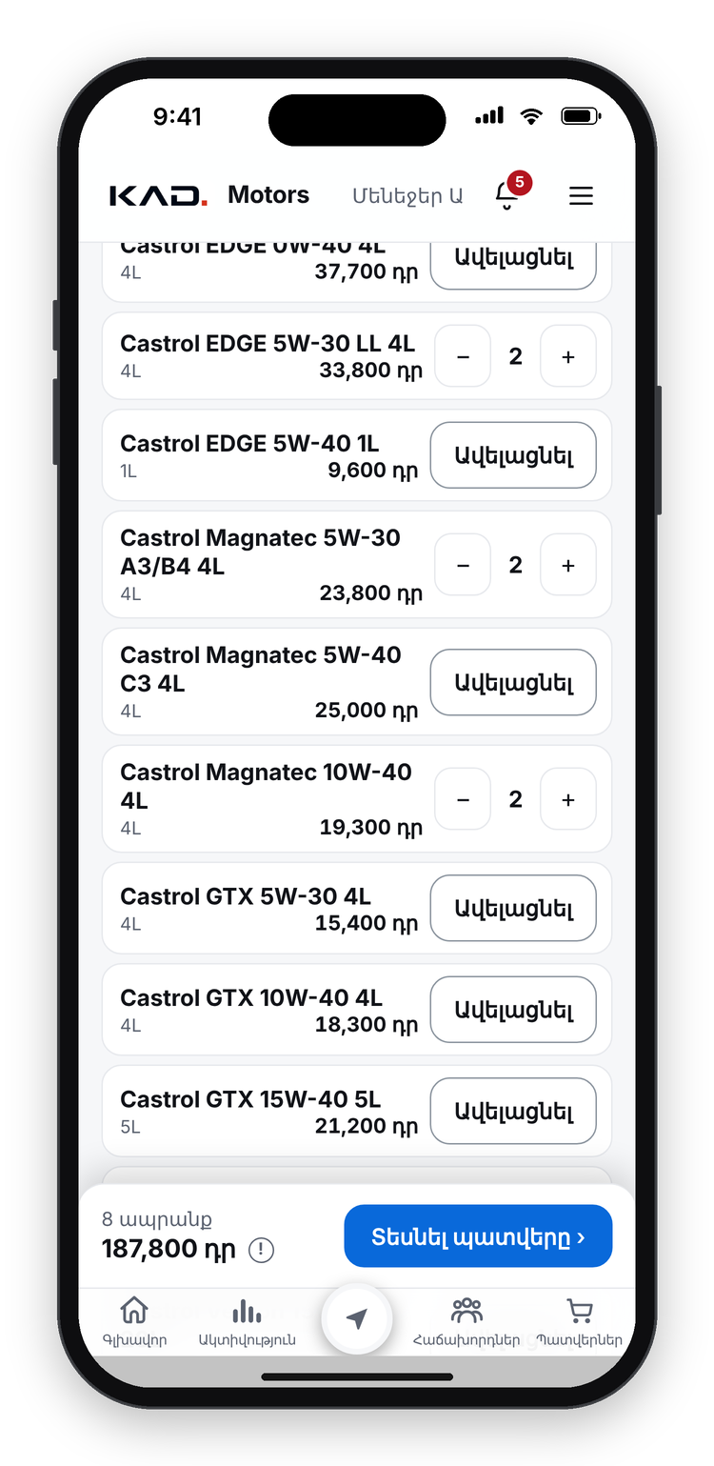
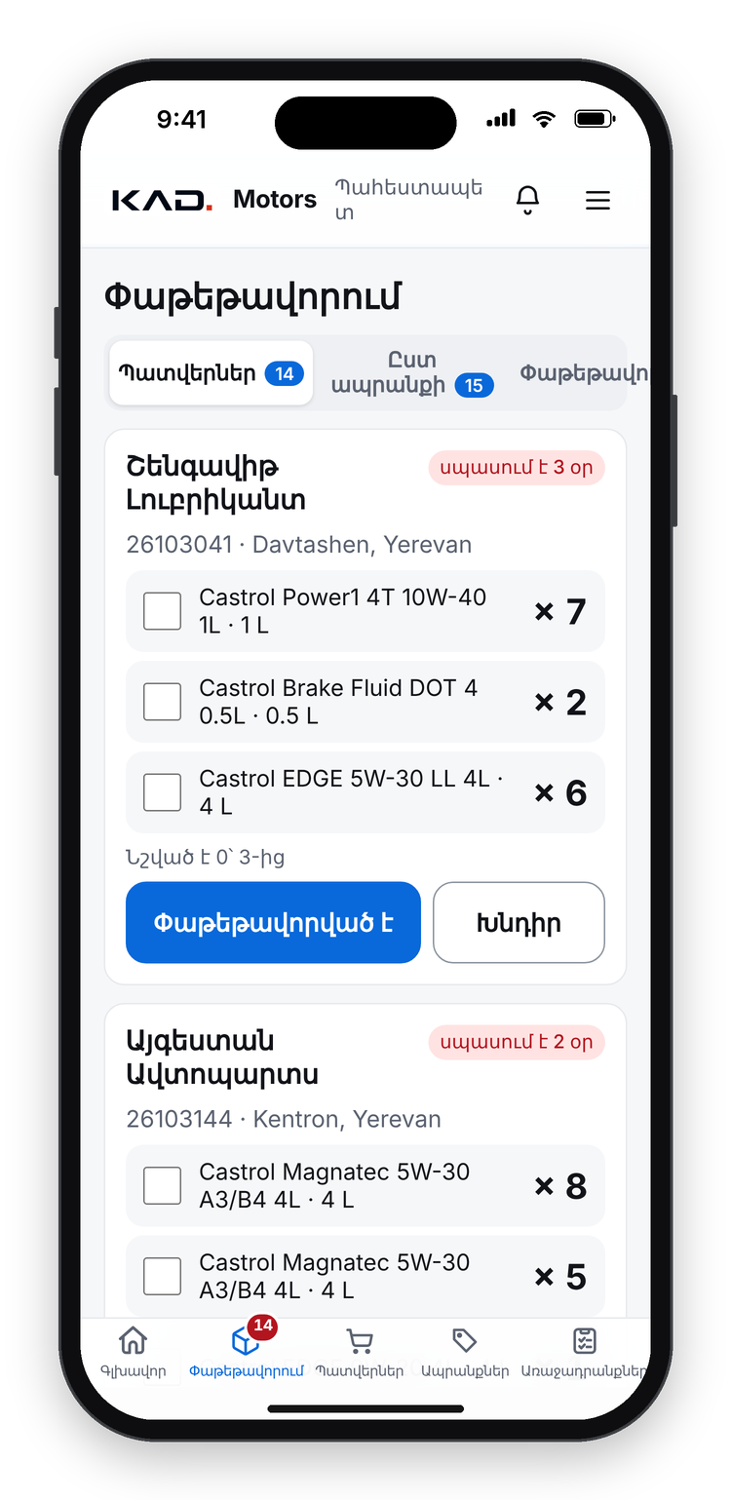
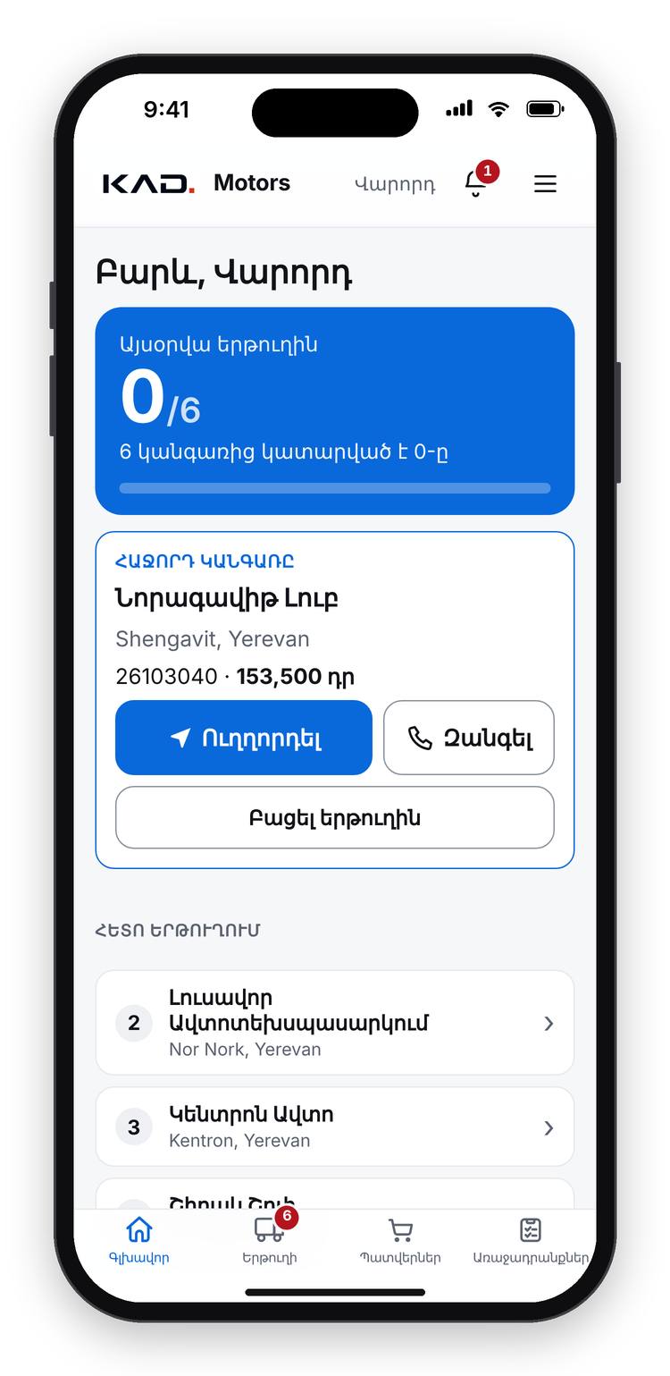
ՄԵԿ ՕՐ KAD OS-ՈՒՄ
Ամբողջ գործընթացը՝ Ա-ից Ֆ, մեկ հոսքով
09:40
09:52
11:30
15:10
19:00
Չեք-ին խանութում
Ընդունում է պատվերը
Պահեստը հավաքում է
Վարորդն առաքում է
Հաշվետվություն
GPS + լուսանկար՝ հաճախորդի մոտ
Ճիշտ գներ, սովորական զամբյուղ
Նշում է տողերը, սեղմում «Հավաքված է»
Հաջորդ կանգառ, հաճախորդը ստորագրում է
Վաճառք, կանխիկ, պարտք, ռիսկեր
KAD OS
Ժամանակակից Castrol դիստրիբյուտորի օպերացիոն համակարգը
6
powered by Castrol
Notes:
Մեկ օր KAD OS-ում՝ դեմո տվյալներով։ 09:40-ին մենեջերը չեք-ին է անում խանութում՝ GPS-ով և լուսանկարով։ 09:52-ին պատվերը ձևակերպվում է հաճախորդի սովորական զամբյուղից՝ ճիշտ գներով։ Մինչև կեսօր պահեստը հավաքելիս նշում է տողերը և սեղմում «Հավաքված է»։ Կեսօրից հետո վարորդը գնում է օպտիմալ երթուղով, և հաճախորդը ստորագրում է վարորդի հեռախոսի վրա։ 19:00-ին տնօրենը ստանում է երեկոյան հաշվետվությունը։ Առանց թղթի, առանց զանգերի, առանց կրկին մուտքագրման։

Slide 7
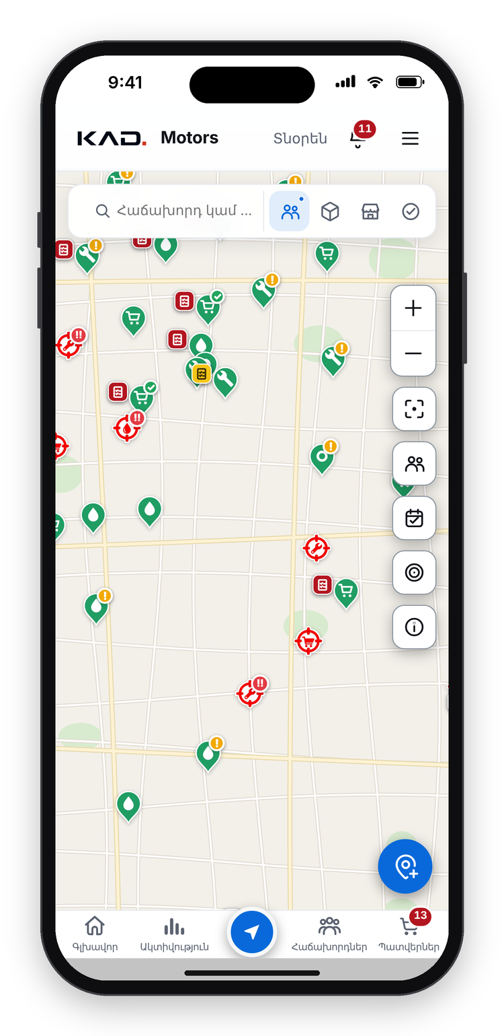
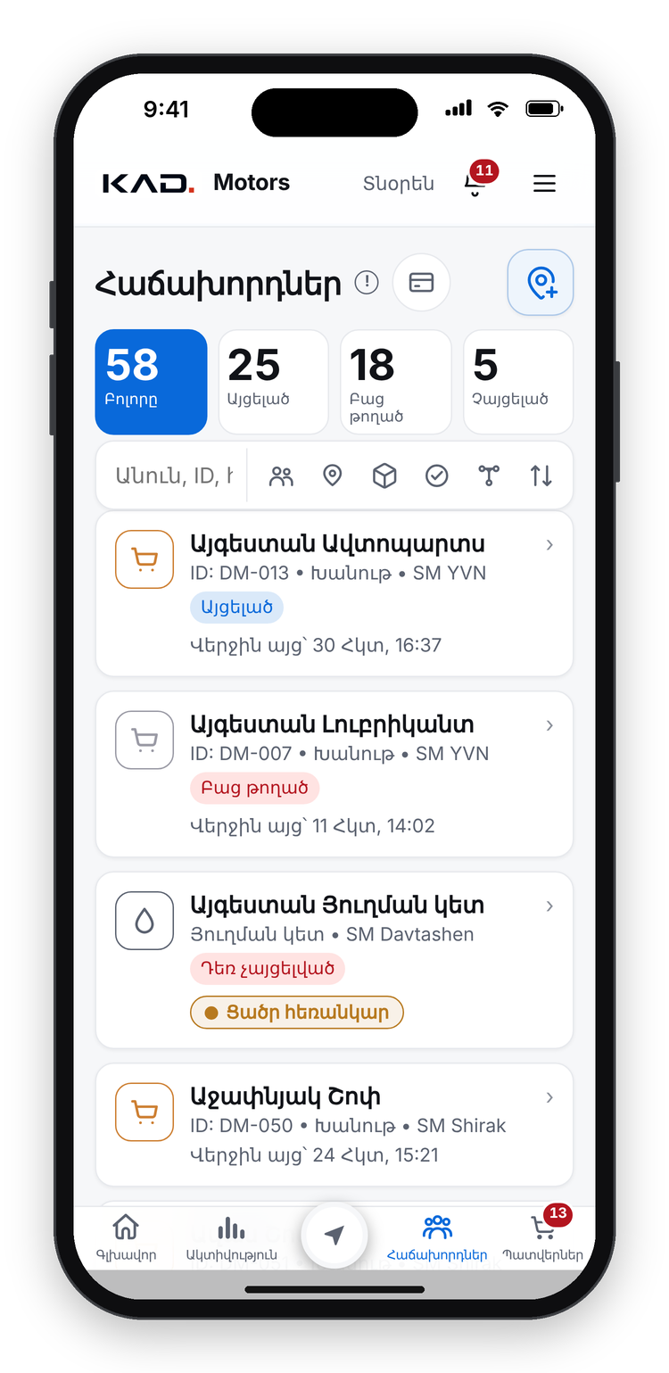
ՀԱՃԱԽՈՐԴՆԵՐ ԵՒ ՔԱՐՏԵԶ
Գործող և պոտենցիալ հաճախորդներ՝ մեկ քարտեզում
1
Բոլոր հաճախորդները քարտեզի վրա
Նշիչները ցույց են տալիս տեսակը և այցի կարգավիճակը․ հպեք՝ պարտքը, վերջին պատվերը և վերջին այցը տեսնելու համար
2
Գործող և պոտենցիալ հաճախորդներ
Ավելացնում ենք դեռ չգնող խանութները՝ պոտենցիալի մակարդակով և պատճառներով
3
Նոր հաճախորդ՝ քարտեզից
Մենեջերն ավելացնում է խանութը հենց այնտեղից, որտեղ կանգնած է․ տարածաշրջանը և մենեջերը լրացվում են ավտոմատ
4
Որոնում ամեն ինչով
Անուն, ID, հեռախոս, հասցե կամ սոցիալական էջ՝ մեկ որոնման դաշտում
5
Այցերի պլաններ
Յուրաքանչյուր հաճախորդ ունի այցի հաճախականություն․ ուշացածները նշվում են
Քարտեզ
Հաճախորդների ցանկ
KAD OS
Ժամանակակից Castrol դիստրիբյուտորի օպերացիոն համակարգը
7
powered by Castrol
Notes:
Բոլոր հաճախորդները քարտեզի վրա են և մեկ ցանկում․ ոչ միայն մեզնից արդեն գնող խանութները, այլև պոտենցիալ հաճախորդները՝ այն խանութները, որոնց ուզում ենք գրավել։ Նշիչը ցույց է տալիս հաճախորդի տեսակը և այցի կարգավիճակը, իսկ մեկ հպումով երևում են պարտքը, վերջին պատվերը և վերջին այցը։
Մենեջերը նոր հաճախորդն ավելացնում է անմիջապես քարտեզից՝ այնտեղից, որտեղ կանգնած է․ տարածաշրջանը և պատասխանատու մենեջերը լրացվում են ավտոմատ։ Մեկ որոնման դաշտը գտնում է հաճախորդին ըստ անվան, ID-ի, հեռախոսի, հասցեի կամ սոցիալական էջի։ Յուրաքանչյուր հաճախորդ ունի այցի հաճախականություն, և ժամանակին չայցելված հաճախորդները նշվում են։

Slide 8
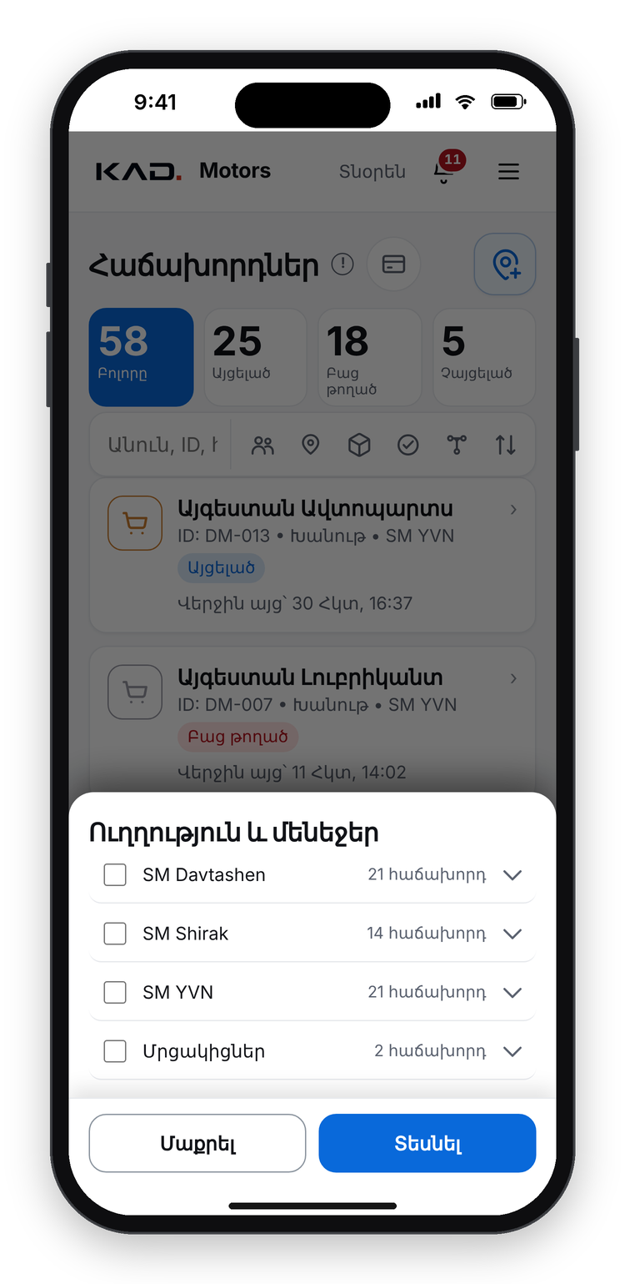
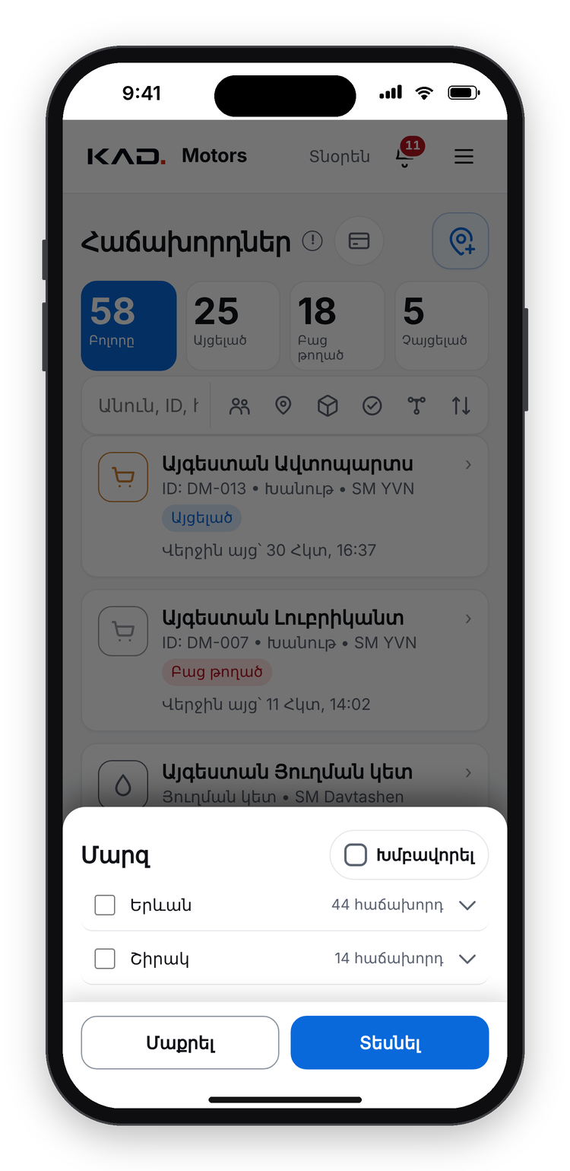
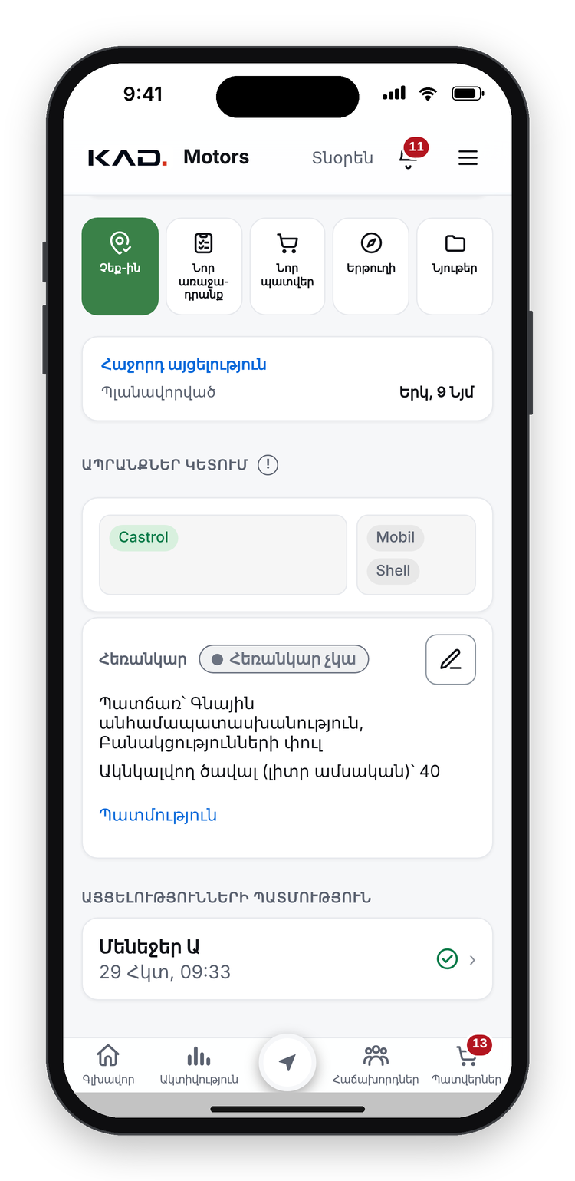
ՀԱՃԱԽՈՐԴՆԵՐ ԵՒ ՔԱՐՏԵԶ
Ընդլայնված ֆիլտրեր՝ ճիշտ հաճախորդները վայրկյանում
1
Ըստ ալիքի և մենեջերի
Ընտրեք վաճառքի ալիքներն ու մենեջերներին մեկ ծառում
2
Ըստ տարածաշրջանի և թաղամասի
Յուրաքանչյուր տարածաշրջան բացվում է իր թաղամասերով
3
Ըստ դարակի ապրանքների
Օրինակ՝ կեղծ ապրանքով կամ առանց Castrol-ի խանութներ
4
Ըստ պոտենցիալի
Մակարդակ, պատճառ, հետագա քայլի ամսաթիվ և սպասվող ծավալ
5
Ըստ այցի կարգավիճակի
Ալիք և մենեջեր
Տարածաշրջան
Պոտենցիալ հաճախորդ
Այցելված, ուշացած կամ երբեք չայցելված՝ քանակներով
KAD OS
Ժամանակակից Castrol դիստրիբյուտորի օպերացիոն համակարգը
8
powered by Castrol
Notes:
Ֆիլտրերն այն տեղն են, որտեղ հավելվածն ամենաշատ ժամանակն է խնայում։ Հաճախորդներին կարելի է ֆիլտրել ըստ վաճառքի ալիքի և մենեջերի՝ մեկ ծառում, ըստ տարածաշրջանի և թաղամասի, ըստ նրանց դարակին գտնված ապրանքների (օրինակ՝ կեղծ ապրանքով կամ առանց Castrol-ի խանութներ), ըստ պոտենցիալի մակարդակի և պատճառի, և ըստ այցի կարգավիճակի։
Պոտենցիալ հաճախորդի համար գրանցում ենք պոտենցիալի մակարդակը, պատճառները (օրինակ՝ գնային անհամապատասխանություն կամ մրցակցի հետ պայմանագիր), սպասվող ծավալը՝ լիտր ամսական, և հաջորդ քայլի ամսաթիվը, որպեսզի մենեջերները հստակ իմանան, թե ում գրավել հաջորդը։

Slide 9
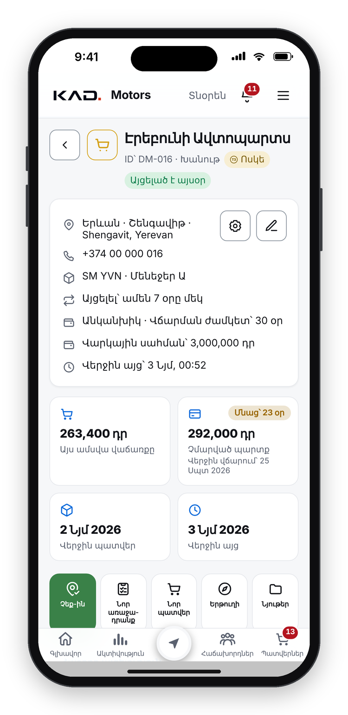
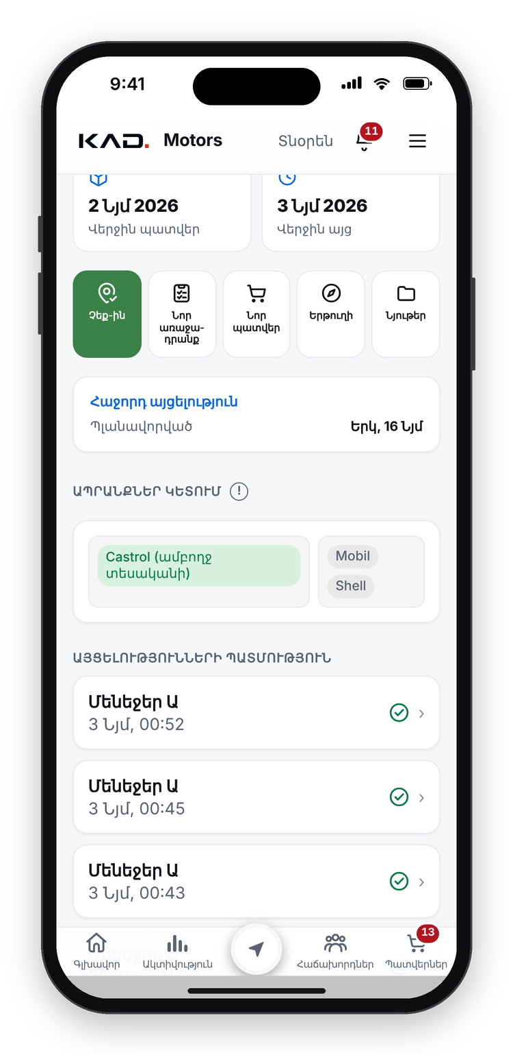
ՀԱՃԱԽՈՐԴԻ ՔԱՐՏ
Ամեն ինչ հաճախորդի մասին՝ մեկ էկրանում
1
Պրոֆիլ
Հասցե, հեռախոս, ալիք, մենեջեր, այցի հաճախականություն, վճարման ժամկետ, կրեդիտ լիմիտ
2
Գումարները՝ մեկ հայացքով
Այս ամսվա վաճառքը և չմարված պարտքը՝ մարման ժամկետով և վերջին վճարումով
3
Կարևոր ամսաթվեր
Վերջին պատվեր և վերջին այց, հաջորդ պլանավորված այց
4
Ապրանքներն այս խանութում
Castrol-ը դարակին, ամբողջական տեսականի, տեսած մրցակիցներ
5
Այցերի պատմություն և գործողություններ
Չեք-ին, նոր առաջադրանք, նոր պատվեր, նավիգացիա, ֆայլեր
Քարտի վերին մասը
Ներքև թերթելիս
KAD OS
Ժամանակակից Castrol դիստրիբյուտորի օպերացիոն համակարգը
9
powered by Castrol
Notes:
Հաճախորդի քարտը մեկ էկրանում է հավաքում ամեն ինչ հաճախորդի մասին։ Պրոֆիլը՝ հասցե, հեռախոս, վաճառքի ալիք և մենեջեր, որքան հաճախ այցելել, վճարման ժամկետ և կրեդիտ լիմիտ։ Գումարները՝ մեկ հայացքով․ այս ամսվա վաճառքը և չմարված պարտքը՝ մարման ժամկետը ցույց տվող նշիչով և վերջին վճարման ամսաթվով։ Կարևոր ամսաթվերը՝ վերջին պատվեր, վերջին այց և հաջորդ պլանավորված այց։
Ավելի ներքև՝ այս խանութի ապրանքները վերջին դարակի ստուգումից, այցերի պատմությունը և մեկ հպումով գործողությունները՝ չեք-ին, նոր առաջադրանք, նոր պատվեր, նավիգացիա և ֆայլեր։

Slide 10
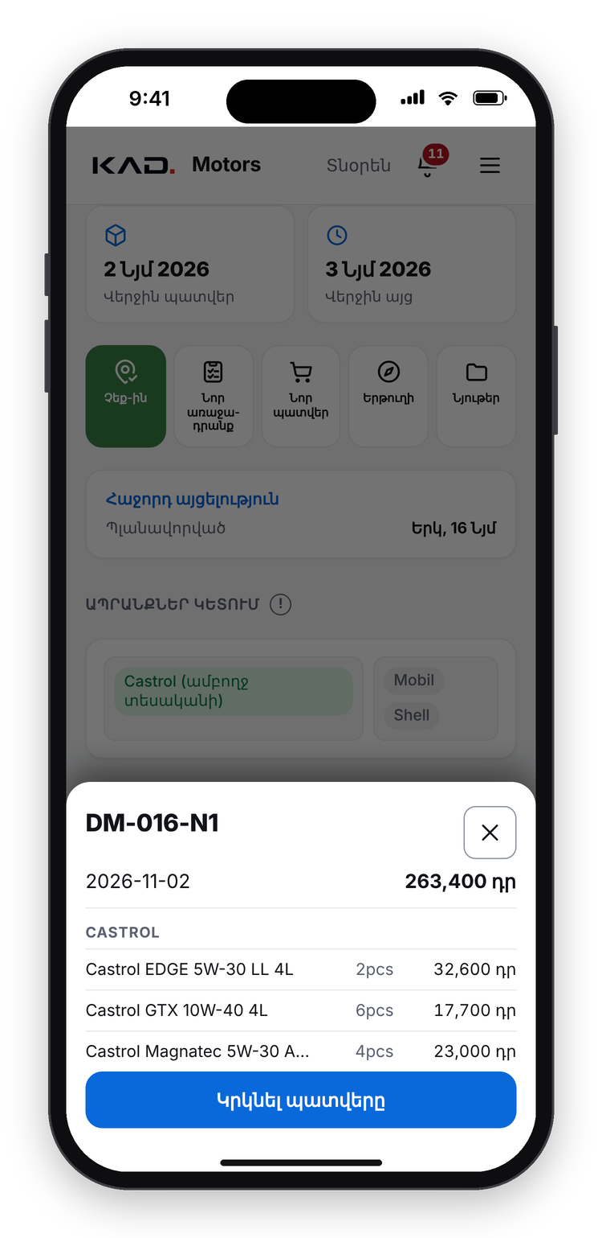
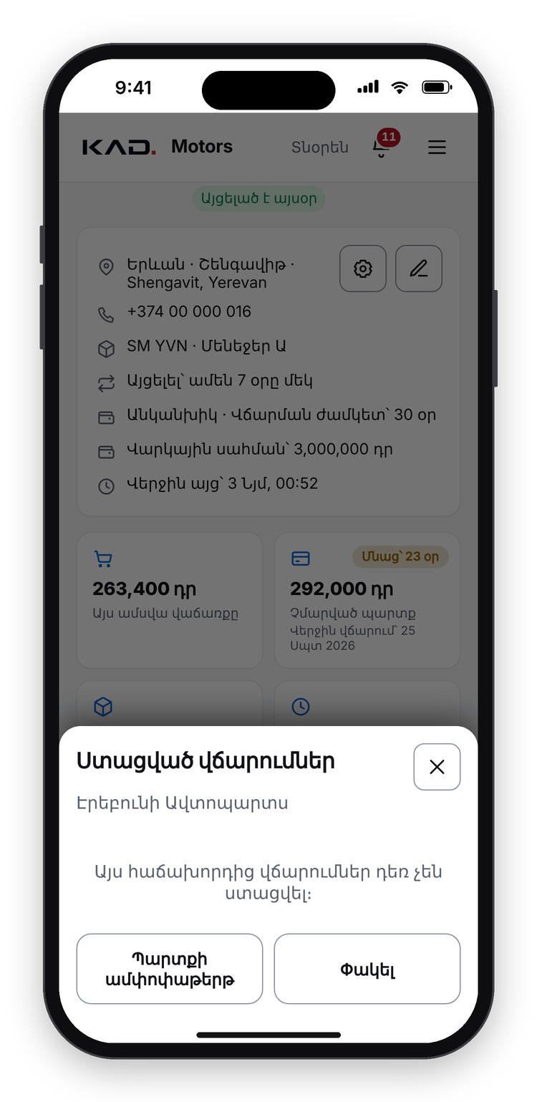
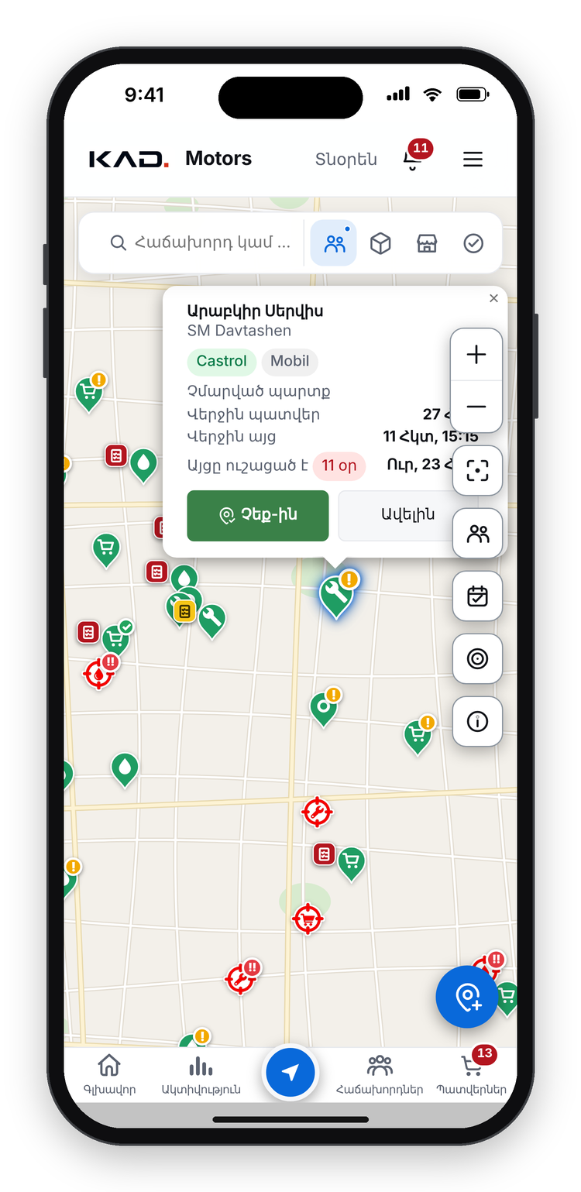
ՀԱՃԱԽՈՐԴԻ ՔԱՐՏ
Մեկ հպումով՝ ամբողջ մանրամասնությունը
1
Հպեք «Վերջին պատվեր»
Բացվում է ամբողջ պատվերը՝ յուրաքանչյուր ապրանք, քանակ և գումար, «Կրկնել» կոճակով
2
Հպեք «Չմարված պարտք»
Ստացված բոլոր վճարումները և հաճախորդի մեկ էջանոց պարտքի քաղվածքը
3
Հպեք քարտեզի նշիչին
Պարտք, վերջին պատվեր, վերջին այց և Չեք-ին՝ առանց քարտեզից դուրս գալու
4
Երկար սեղմեք «Նոր պատվեր»
Պատվիրեք սովորական զամբյուղը կամ կրկնեք ցանկացած նախորդ պատվեր
Վերջին պատվեր
Ստացված վճարումներ
Քարտեզի նշիչ
KAD OS
Ժամանակակից Castrol դիստրիբյուտորի օպերացիոն համակարգը
10
powered by Castrol
Notes:
Քարտի յուրաքանչյուր սալիկ բացում է իր մանրամասները։ Հպեք «Վերջին պատվեր», և բացվում է ամբողջ պատվերը՝ յուրաքանչյուր ապրանք, քանակ և գումար, «Կրկնել» կոճակով։ Հպեք «Չմարված պարտք», և տեսնում եք ստացված բոլոր վճարումները, ինչպես նաև կարող եք հաճախորդի համար պատրաստել մեկ էջանոց պարտքի քաղվածք։ Քարտեզում նշիչին հպելիս երևում են նույն հիմնական տվյալները և Չեք-ին կոճակը՝ առանց քարտեզից դուրս գալու։ Իսկ «Նոր պատվեր»-ի երկար սեղմումն առաջարկում է սովորական զամբյուղը կամ ցանկացած նախորդ պատվերի կրկնություն։

Slide 11

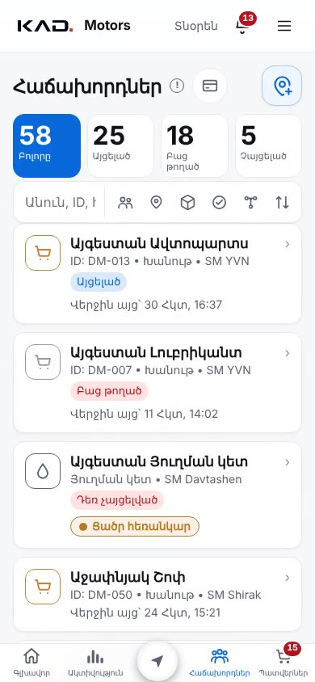
ՀԱՃԱԽՈՐԴԻ ՔԱՐՏ
Դեմո․ ցանկից մինչև հաճախորդի ամբողջ պատկերը
▶ ԴԵՄՈ
Ինչ եք տեսնում տեսանյութում
1
Որոնում
Գրեք անվան մի մասը․ ցանկը ֆիլտրվում է գրելու ընթացքում
2
Բացեք քարտը
Պրոֆիլ, գումարներ, ամսաթվեր, այս խանութի ապրանքները
3
Վերջին պատվեր
Հպեք սալիկին․ բացվում է պատվերի ամբողջ ցանկը
4
Վճարումներ
Հպեք պարտքի սալիկին․ ստացված վճարումներ և պարտքի քաղվածք
Հպեք հեռախոսին՝ դիտելու համար (PowerPoint)։ Տեսանյութերը նաև kados/videos_hy/ թղթապանակում են։
KAD OS
Ժամանակակից Castrol դիստրիբյուտորի օպերացիոն համակարգը
11
powered by Castrol
Notes:
Այս կարճ տեսանյութը ցույց է տալիս հաճախորդի քարտը գործողության մեջ․ հաճախորդի որոնում, քարտի բացում, վերջին պատվերի բացում՝ իր բոլոր տողերով, և պարտքի սալիկի հետևում գտնվող ստացված վճարումները։

Slide 12
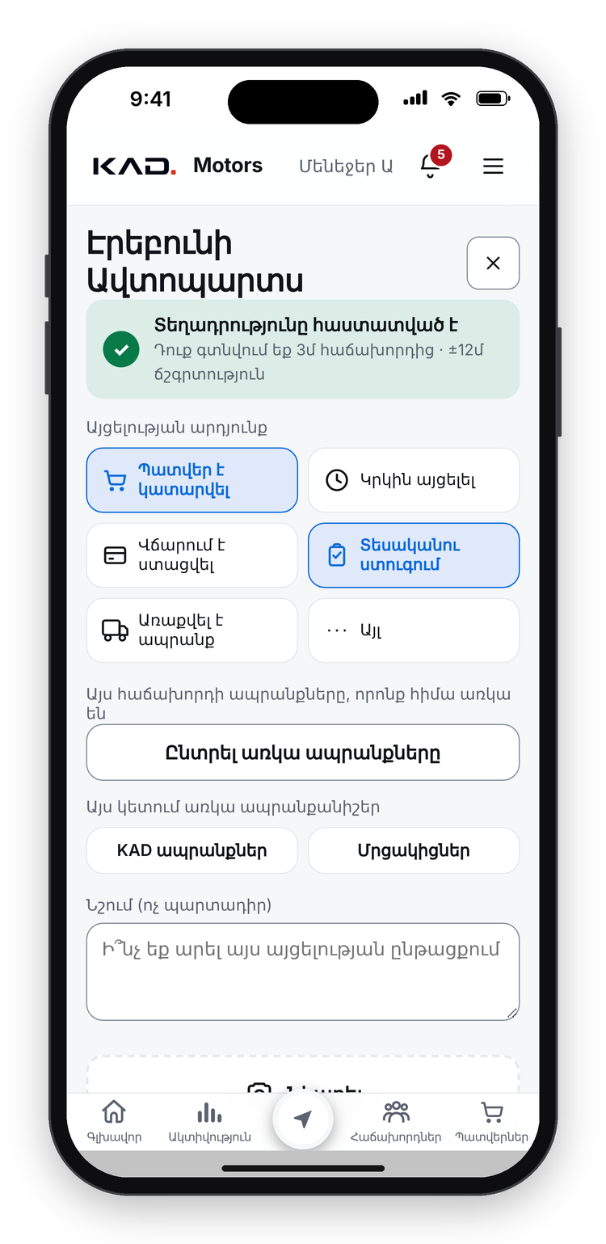
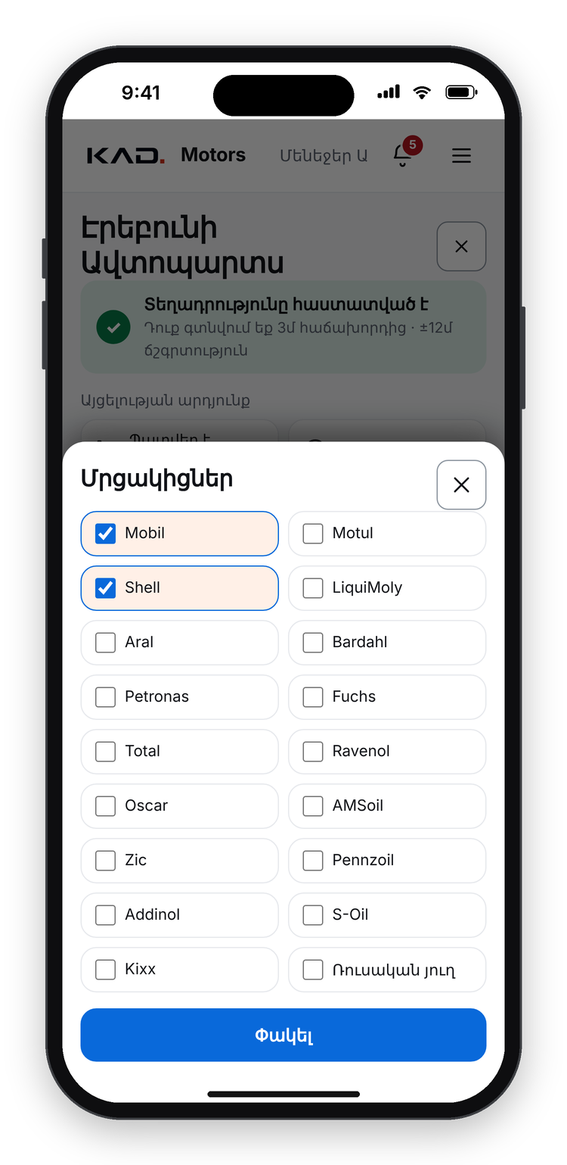
ՉԵՔ-ԻՆ
Չեք-ին՝ քայլ առ քայլ
1
Բացեք հաճախորդին, հպեք «Չեք-ին»
Հեռախոսը միանգամից գտնում է GPS դիրքը
2
GPS-ը ստուգված է
Ընդունվում է միայն հաճախորդից 300 մ շառավղում․ հեռավորությունը և ճշգրտությունը պահպանվում են
3
Ընտրեք, թե ինչ տեղի ունեցավ
Պատվեր, հավաքված վճարում, տեսականու ստուգում, առաքում, կրկին այց
4
Գրանցեք դարակը
Castrol՝ առկա, ամբողջական տեսականի, կեղծ․ տեսած մրցակիցներ
5
Նշում և լուսանկար
Կարճ նշում և լուսանկար․ գնապիտակների համար՝ բարձր լուծաչափով
GPS-ը ստուգված է
Այցի արդյունքը
Մրցակիցներ
6
Ուղարկել
Աշխատում է առանց կապի․ «Պատվեր» ընտրելիս հաջորդը բացվում է պատվերի էկրանը
KAD OS
Ժամանակակից Castrol դիստրիբյուտորի օպերացիոն համակարգը
12
powered by Castrol
Notes:
Չեք-ին՝ քայլ առ քայլ։ Մենեջերը բացում է հաճախորդին և հպում «Չեք-ին»․ հեռախոսը միանգամից գտնում է GPS դիրքը։ Չեք-ինն ընդունվում է միայն հաճախորդից 300 մետր շառավղում, և իրական հեռավորությունն ու GPS-ի ճշգրտությունը պահպանվում են։ Մենեջերն ընտրում է, թե ինչ տեղի ունեցավ՝ պատվեր, հավաքված վճարում, տեսականու ստուգում, առաքված ապրանք կամ կրկին այց։ Գրանցում է դարակը՝ Castrol-ն առկա է, ամբողջական տեսականի կամ կեղծ, և որ մրցակիցներին է տեսել։ Ավելացնում է կարճ նշում և լուսանկար՝ բարձր լուծաչափով, եթե պետք է նկարել գնապիտակները, և ուղարկում։ Այն աշխատում է առանց կապի, իսկ եթե պատվեր է եղել, հաջորդը բացվում է պատվերի էկրանը։

Slide 13
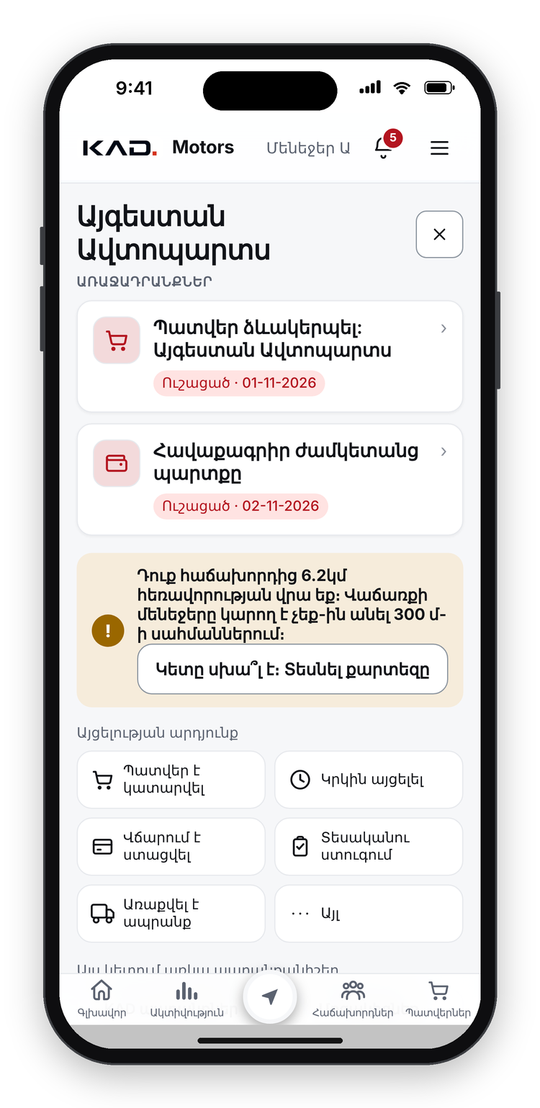
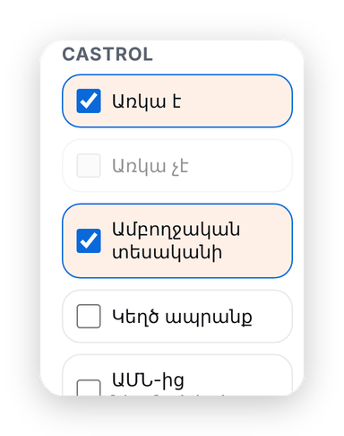
ՉԵՔ-ԻՆ
Անկեղծելի այցեր և դարակի տվյալներ՝ բրենդի համար
1
Շատ հեռո՞ւ է․ մերժվում է
6 կմ հեռավորությունից հավելվածն արգելափակում է չեք-ինը և առաջարկում «Սխա՞լ նշիչ. նայեք քարտեզին»
2
Սխալ նշիչները հայտնաբերվում են
Կրկնվող GPS տվյալները ցույց են տալիս այն հաճախորդներին, որոնց նշիչը սխալ տեղում է
3
Այցի տևողություն
Յուրաքանչյուր այցի սկիզբը և ավարտը գրանցվում են
4
Castrol-ի դարակի ստուգում
Առկա է, ամբողջական տեսականի կամ կեղծ ապրանք՝ կետ առ կետ
5
Ղեկավարությունը տեսնում է
Այցերի պատմություն՝ ըստ հաճախորդի և մենեջերի, ժամով և վայրով
Շատ հեռու է․ մերժված
Դարակի ստուգում
KAD OS
Ժամանակակից Castrol դիստրիբյուտորի օպերացիոն համակարգը
13
powered by Castrol
Notes:
Ինչու այցերը հնարավոր չէ կեղծել։ Եթե մենեջերը հաճախորդից շատ հեռու է, այստեղ՝ 6 կիլոմետր, հավելվածը մերժում է չեք-ինը և առաջարկում ստուգել քարտեզը՝ եթե հաճախորդի նշիչը սխալ է։ Իրական այցերի կրկնվող GPS տվյալները բացահայտում են սխալ տեղում դրված նշիչները, որպեսզի ղեկավարությունը ուղղի դրանք։ Յուրաքանչյուր այցի սկիզբը և ավարտը գրանցվում են։
Իսկ դարակի ստուգումը բրենդին տալիս է մի բան, որը նախկինում երբեք չի եղել․ կետ առ կետ՝ արդյոք Castrol-ն առկա է, արդյոք ամբողջական տեսականին կա, և արդյոք կա կեղծ ապրանք։ Ղեկավարությունն այս ամենը տեսնում է այցերի պատմության մեջ՝ ըստ հաճախորդի և մենեջերի։

Slide 14
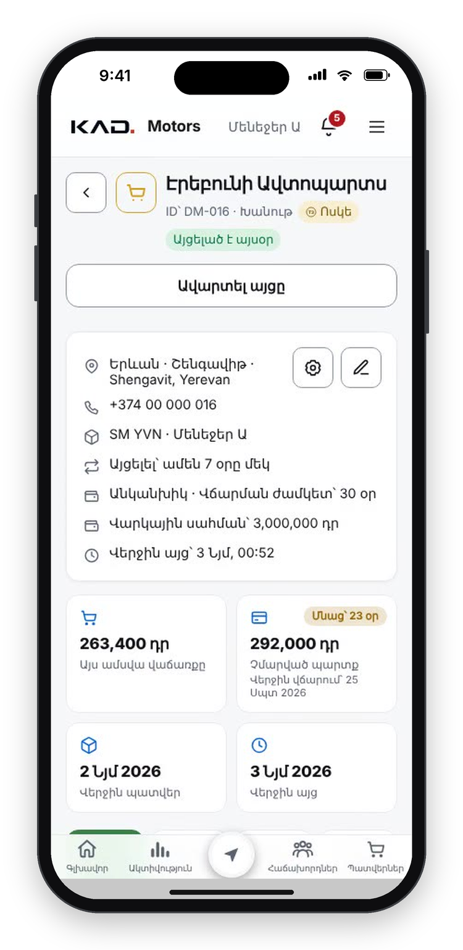
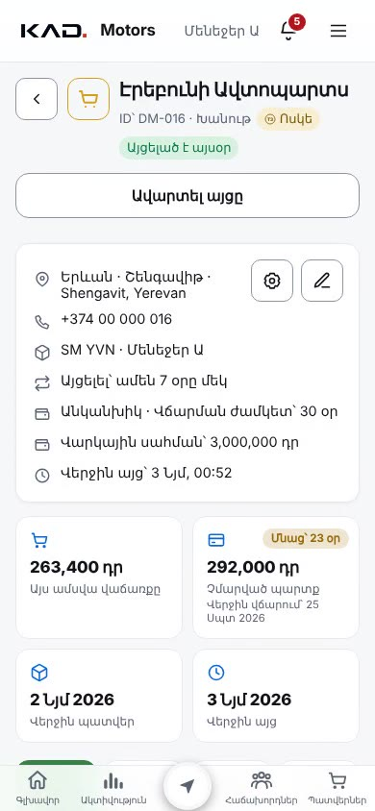
ՉԵՔ-ԻՆ
Դեմո․ ամբողջական չեք-ին
▶ ԴԵՄՈ
Ինչ եք տեսնում տեսանյութում
1
Բացեք հաճախորդին
Հպեք «Չեք-ին»․ տեղադրությունը ստուգվում է վայրկյանների ընթացքում
2
Այցի արդյունքը
Պատվեր և տեսականու ստուգում
3
Մրցակիցները դարակին
Նշեք տեսած բրենդները
4
Նշում և ուղարկում
Հետո բացվում է պատվերի մենյուն՝ նոր, սովորական կամ կրկնել
Հպեք հեռախոսին՝ դիտելու համար (PowerPoint)։ Տեսանյութերը նաև kados/videos_hy/ թղթապանակում են։
KAD OS
Ժամանակակից Castrol դիստրիբյուտորի օպերացիոն համակարգը
14
powered by Castrol
Notes:
Այս տեսանյութը ցույց է տալիս ամբողջական չեք-ին․ տեղադրությունը ստուգվում է, մենեջերն ընտրում է այցի արդյունքը, նշում դարակի մրցակից բրենդները, գրում նշում և ուղարկում։ Քանի որ պատվեր է եղել, պատվերի մենյուն բացվում է անմիջապես։

Slide 15
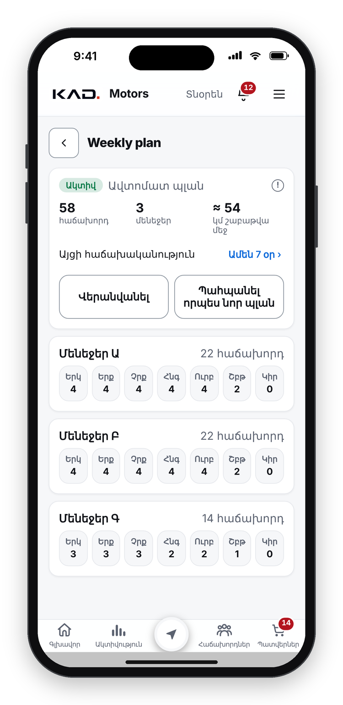
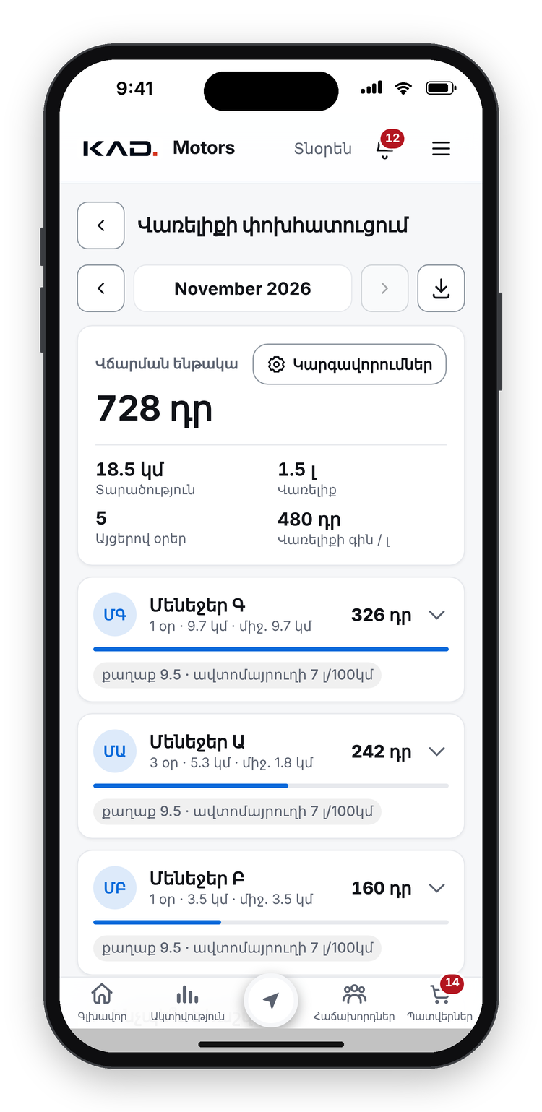
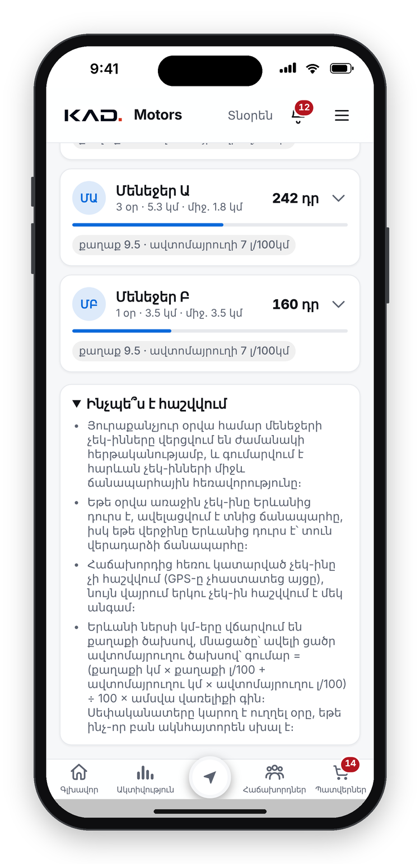
ԵՐԹՈՒՂԻՆԵՐ ԵՒ ՎԱՌԵԼԻՔ
Շաբաթական երթուղիներ և արդար փոխհատուցում
1
Շաբաթվա պլան
Ավտոմատ․ հաճախորդները բաշխվում են շաբաթով, մոտակաները՝ նույն օրը
2
Օրվա իրական երթուղին
Օրվա չեք-ինները հերթով․ գումարվում է դրանց միջև ճանապարհը
3
Հաշվի են առնվում միայն իրական այցերը
Հեռու արված չեք-ինը չի հաշվվում, նույն վայրինը՝ մեկ անգամ
4
Տնից ճանապարհը՝ Երևանից դուրս
Եթե օրը սկսվում կամ ավարտվում է քաղաքից դուրս
5
Քաղաք և մայրուղի
Քաղաքում՝ քաղաքային ծախսով, մնացածը՝ մայրուղայինով
Շաբաթվա պլան
Վառելիքի փոխհատուցում
Ինչպես է հաշվարկվում
6
Գումար
Լիտր × ամսվա գին․ անսովոր օրերը նշվում են ստուգման
KAD OS
Ժամանակակից Castrol դիստրիբյուտորի օպերացիոն համակարգը
15
powered by Castrol
Notes:
Մեր վաճառքի մենեջերներն աշխատում են իրենց մեքենաներով, ուստի մենք վճարում ենք վառելիքի փոխհատուցում, և KAD OS-ը այն հաշվարկում է իրականում կատարված աշխատանքից։
Նախ՝ յուրաքանչյուր մենեջեր ունի շաբաթական երթուղու պլան, որը կազմվում է ավտոմատ․ մենեջերի հաճախորդները բաշխվում են աշխատանքային օրերով, իսկ մոտակա խանութները դրվում են նույն օրը։
Փոխհատուցման համար հավելվածը վերցնում է մենեջերի յուրաքանչյուր օրվա չեք-ինները ժամանակի հերթականությամբ և գումարում դրանց միջև ճանապարհի հեռավորությունը։ Հաճախորդից հեռու արված չեք-ինը դուրս է մնում, իսկ նույն վայրում արված մի քանի չեք-ին հաշվվում է մեկ անգամ։ Եթե օրը սկսվում կամ ավարտվում է Երևանից դուրս, ավելանում է տնից և տուն վերադարձի ճանապարհը։
Քաղաքի ներսում կիլոմետրերը վճարվում են մենեջերի քաղաքային ծախսով, մնացածը՝ ավելի ցածր մայրուղային ծախսով, և լիտրերը բազմապատկվում են տվյալ ամսվա վառելիքի գնով։ Անսովոր թվացող օրերը, օրինակ՝ շատ երկար հատվածով, նշվում են, և ղեկավարությունը կարող է օրը ուղղել ձեռքով։

Slide 16
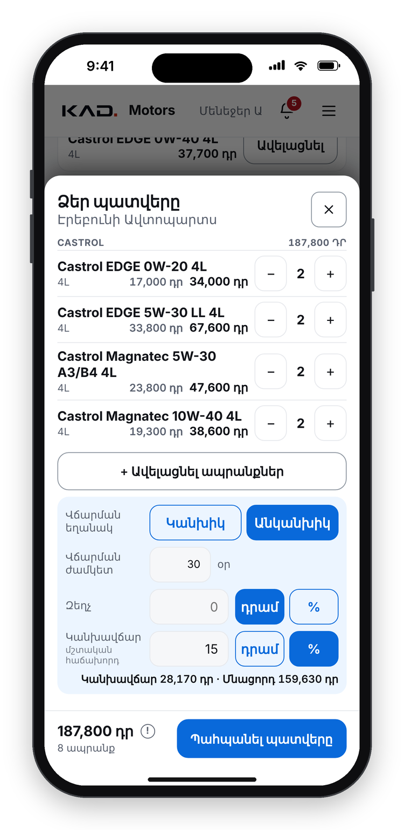
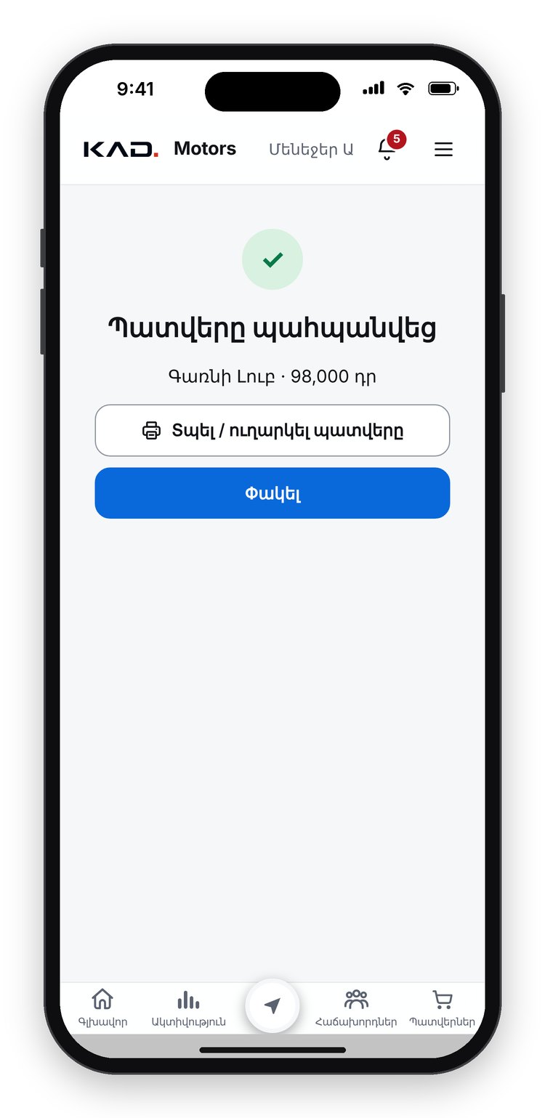
ՊԱՏՎԵՐՆԵՐ
Պատվեր մի քանի հպումով՝ ճիշտ գնով
1
Սկսեք ինչպես ուզում եք
Նոր պատվեր, հաճախորդի սովորական զամբյուղը կամ նախորդ պատվերի կրկնություն
2
Ապրանքների ընտրություն
Հաճախ գնվողները՝ առաջինը․ բրենդի ֆիլտրեր և որոնում․ պաշարը ցուցադրվում է
3
Ստուգեք պատվերը
Վճարման եղանակ, մարման օրեր, զեղչ և կանխավճար
4
Կանոնները ստուգվում են
Գներ՝ ըստ հաճախորդի մակարդակի, զեղչի հաստատում, կրեդիտ լիմիտ, նվազագույն գին
5
Կենդանի կարգավիճակ
Ուղարկված, հաստատված, հավաքված, առաքված․ բոլորը տեսնում են
Ապրանքների ընտրություն
Ստուգում
Պահպանված է․ տպել
6
Տպել, ստորագրել, լուսանկարել
Պատվերի ձևաթուղթը պատրաստ է միանգամից․ տպեք, հաճախորդը ստորագրում է, մենեջերը վերբեռնում է լուսանկարը
KAD OS
Ժամանակակից Castrol դիստրիբյուտորի օպերացիոն համակարգը
16
powered by Castrol
Notes:
Պատվերներ՝ մի քանի հպումով։ Մենեջերը սկսում է նոր պատվեր, հաճախորդի սովորական զամբյուղը կամ ցանկացած նախորդ պատվերի կրկնություն։ Հաճախորդի հաճախ գնած ապրանքները առաջինն են, կան բրենդի ֆիլտրեր և որոնում, և ցուցադրվում է առկա պաշարը։ Ստուգման էջում մենեջերը նշում է վճարման եղանակը, մարման օրերը, զեղչը և կանխավճարը։
KAD OS-ը ստուգում է կանոնները․ գներ՝ ըստ հաճախորդի մակարդակի (Bronze, Silver, Gold), մինչև 3% զեղչ՝ ավտոմատ, ավելին՝ միայն հաստատմամբ, հաճախորդի կրեդիտ լիմիտը և նվազագույն գինը, որը կարող է շրջանցել միայն տնօրենը։ Պահպանելուց հետո բոլորը կենդանի տեսնում են կարգավիճակը՝ ուղարկված, հաստատված, հավաքված, առաքված, իսկ առաքման ձևաթուղթը կարելի է տպել՝ հաճախորդի ստորագրության համար։
Փաստաթղթերը նույնպես ստեղծվում են ավտոմատ․ պատվերը պահպանվելուն պես պատվերի ձևաթուղթը պատրաստ է, և մենեջերը պարզապես հպում է «Տպել»։ Երբ հաճախորդը ստորագրում է այն՝ առաքման կամ վճարման ժամանակ, մենեջերը լուսանկարում է ստորագրված օրինակը և վերբեռնում հավելված, այնպես որ ստորագրված փաստաթուղթը միշտ կցված է պատվերին։

Slide 17
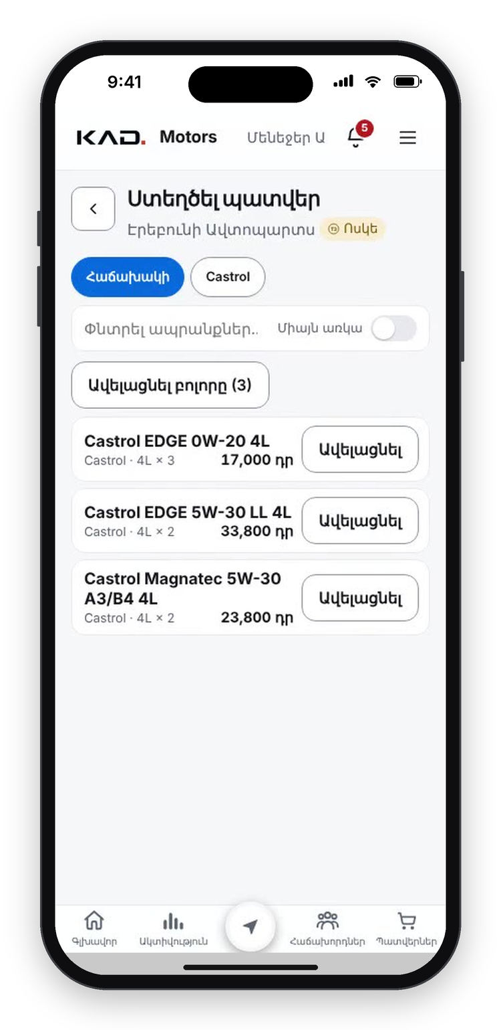
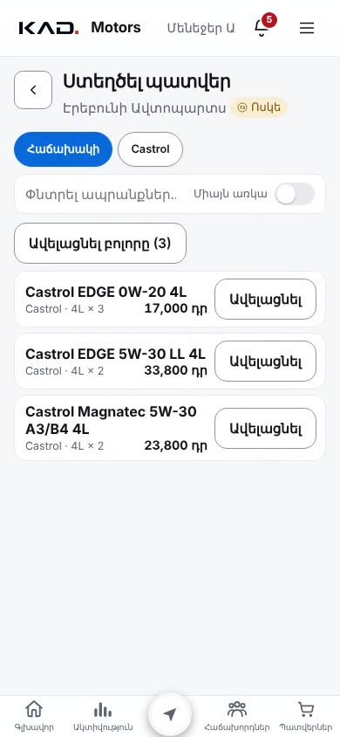
ՊԱՏՎԵՐՆԵՐ
Դեմո․ պատվեր՝ սկզբից մինչև պահպանում
▶ ԴԵՄՈ
Ինչ եք տեսնում տեսանյութում
1
Ընտրեք ապրանքները
Հպեք Castrol, ապա «Ավելացնել»․ ճշգրտեք քանակները
2
Ստուգում
Դիտել պատվերը՝ տողեր, վճարման եղանակ, մարման օրեր
3
Հաշիվ-ապրանքագիր կամ կանխիկ
Մեկ հպումով ընտրվում է վճարման եղանակը
4
Պահպանել
Պատվերը պահպանված է․ տպեք կամ ուղարկեք պատվերի ձևաթուղթը
Հպեք հեռախոսին՝ դիտելու համար (PowerPoint)։ Տեսանյութերը նաև kados/videos_hy/ թղթապանակում են։
KAD OS
Ժամանակակից Castrol դիստրիբյուտորի օպերացիոն համակարգը
17
powered by Castrol
Notes:
Այս տեսանյութը ցույց է տալիս պատվերը սկզբից մինչև վերջ․ ապրանքների ընտրություն, պատվերի ստուգում՝ վճարման պայմաններով, հաշիվ-ապրանքագրի ընտրություն և պահպանում։ Պահպանված պատվերը կարելի է անմիջապես տպել կամ ուղարկել։

Slide 18
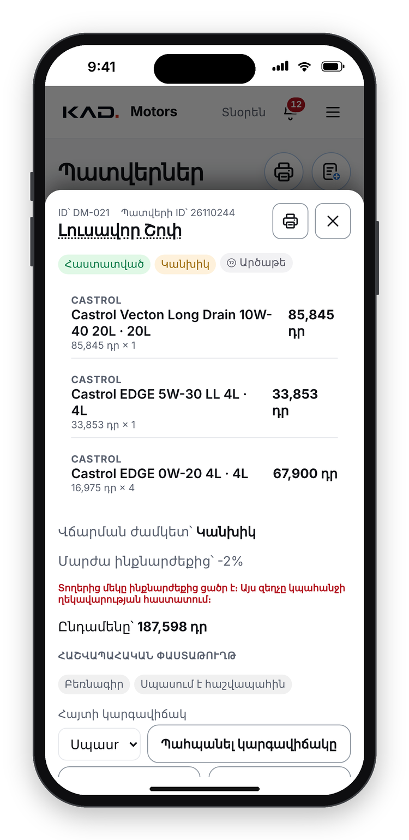
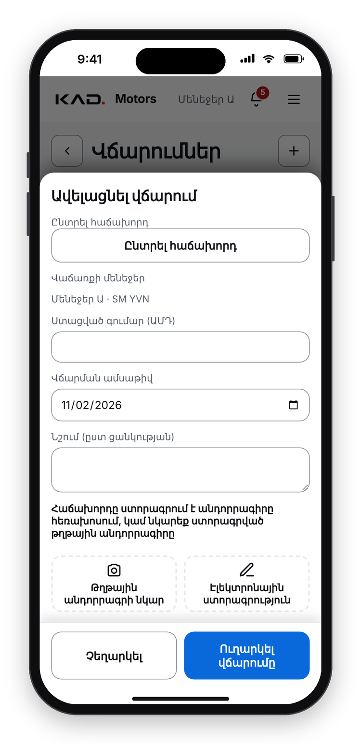
ՀԱՇՎԱՊԱՀՈՒԹՅՈՒՆ ԵՒ ՀԱՇԻՎ-ԱՊՐԱՆՔԱԳՐԵՐ
Փաստաթղթերը ստեղծվում են ինքնաբերաբար
1
Մենեջերն ընտրում է վճարման եղանակը
Հաշիվ-ապրանքագիր կամ կանխիկ՝ պատվերը ձևակերպելիս
2
Վաճառքի տնօրենը հաստատում է
Մեկ հպումով հաստատում է պատվերը
3
Հաշիվ-ապրանքագիր՝ ստեղծվում է ավտոմատ
Մեր հաշվարկային համակարգը միացված է․ գլխավոր հաշվապահը միայն հաստատում և ստորագրում է
4
Կանխիկ՝ առաքման փաստաթուղթը պատրաստ է
Առանց դրա վարորդը չի կարող բեռնել ապրանքը․ նա ծանուցում է ստանում՝ ներբեռնելու և տպելու համար
5
Ստորագրված օրինակները վերադառնում են
Հաճախորդը ստորագրում է թղթի վրա կամ հեռախոսում․ մենեջերը վերբեռնում է լուսանկարը
6
Հաճախորդների տեղեկացում
Այսօր ուղարկում ենք ձեռքով․ հաճախորդի հավելվածը դրանք ցույց կտա ավտոմատ
Հաշվապահություն
Վճարում և ստորագրություն
KAD OS
Ժամանակակից Castrol դիստրիբյուտորի օպերացիոն համակարգը
18
powered by Castrol
Notes:
Հաշվապահությունը և հաշիվ-ապրանքագրերն ավտոմատ են։ Պատվերը ձևակերպելիս մենեջերն ընտրում է, թե ինչպես է հաճախորդը վճարում՝ հաշիվ-ապրանքագրով, թե կանխիկ։ Վաճառքի տնօրենը մեկ հպումով հաստատում է պատվերը։
Եթե հաշիվ-ապրանքագիր է, այն ստեղծվում է ավտոմատ, քանի որ KAD OS-ը միացված է մեր տեղական հաշվարկային համակարգին․ գլխավոր հաշվապահը միայն պետք է հաստատի և ստորագրի այն։
Եթե կանխիկ է, ապրանքը չի կարող դուրս գալ պահեստից առանց պատշաճ փաստաթղթերի, ուստի առաքման փաստաթուղթը նույնպես ստեղծվում է ավտոմատ, և վարորդը ծանուցում է ստանում, որ կարող է այն ներբեռնել և տպել։
Ստորագրությունները վերադառնում են հավելված․ երբ ապրանքն առաքվում է կամ վճարում է ստացվում, հաճախորդը ստորագրում է՝ թղթի վրա կամ անմիջապես հեռախոսում, և մենեջերը վերբեռնում է լուսանկարը։
Այսօր մենք դեռ ձեռքով ենք հաճախորդներին տեղեկացնում նրանց պատվերների և վճարումների մասին։ Երբ հաճախորդի հավելվածը գործարկվի, այս քայլը կվերանա․ հաճախորդներն իրենց պատվերներն ու վճարումները կտեսնեն իրենց սեփական վահանակում։

Slide 19
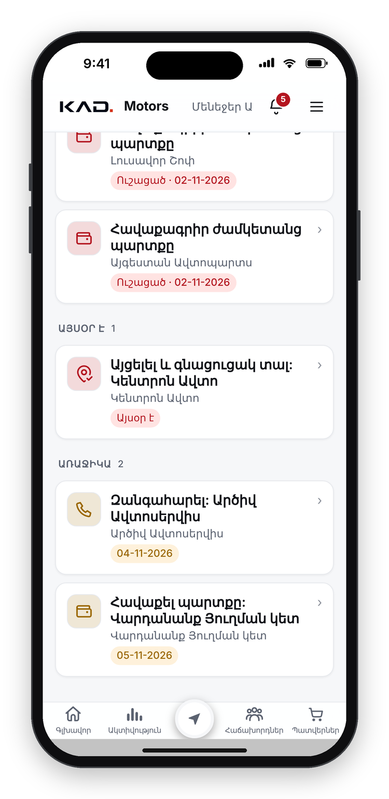
ԿՐԵԴԻՏ, ՊԱՐՏՔ ԵՒ ԿԱՆԽԻԿ
Կրեդիտ և կանխիկ՝ վերահսկողության տակ
1
Կրեդիտ լիմիտ՝ յուրաքանչյուր հաճախորդի համար
Լիմիտը գերազանցելիս պատվերը սպասում է հաստատման
2
Պարտք՝ ըստ հաշիվ-ապրանքագրի
Յուրաքանչյուր չվճարված հաշիվ՝ իր մարման ժամկետով․ ժամկետանցը՝ կարմիր
3
Հավաքագրման առաջադրանք
Ժամկետանց պարտքը դառնում է առաջադրանք մենեջերի հաջորդ այցի համար
4
Խոստացված ամսաթիվ
Մենեջերը գրանցում է, թե երբ կվճարի հաճախորդը․ չկատարված խոստումը հասնում է վաճառքի տնօրենին
5
Վճարում այցի ժամանակ
Գրանցվում է հեռախոսում և հետևվում է մինչև հաշվապահին հասնելը
6
Պարտքի քաղվածք
Մեկ էջանոց ներբեռնվող PDF՝ հաճախորդի համար
Ստացված վճարումներ
Առաջադրանքներ
KAD OS
Ժամանակակից Castrol դիստրիբյուտորի օպերացիոն համակարգը
19
powered by Castrol
Notes:
Կրեդիտ և կանխիկ։ Յուրաքանչյուր հաճախորդ կարող է ունենալ կրեդիտ լիմիտ․ լիմիտը գերազանցող պատվերը սպասում է հաստատման։ Պարտքը հետևվում է հաշիվ առ հաշիվ՝ մարման ժամկետով, և ժամկետանց դառնալիս կարմիր է դառնում։ Ժամկետանց հաշիվն ավտոմատ դառնում է հավաքագրման առաջադրանք մենեջերի հաջորդ այցի համար։ Մենեջերը գրանցում է այն ամսաթիվը, երբ հաճախորդը խոստանում է վճարել․ եթե խոստումը չի կատարվում, տեղեկացվում է վաճառքի տնօրենը։ Վճարումները գրանցվում են հեռախոսում այցի ժամանակ և հետևվում են մինչև կանխիկը հասնի հաշվապահին։ Իսկ հաճախորդը կարող է ստանալ մեկ էջանոց ներբեռնվող պարտքի քաղվածք։

Slide 20
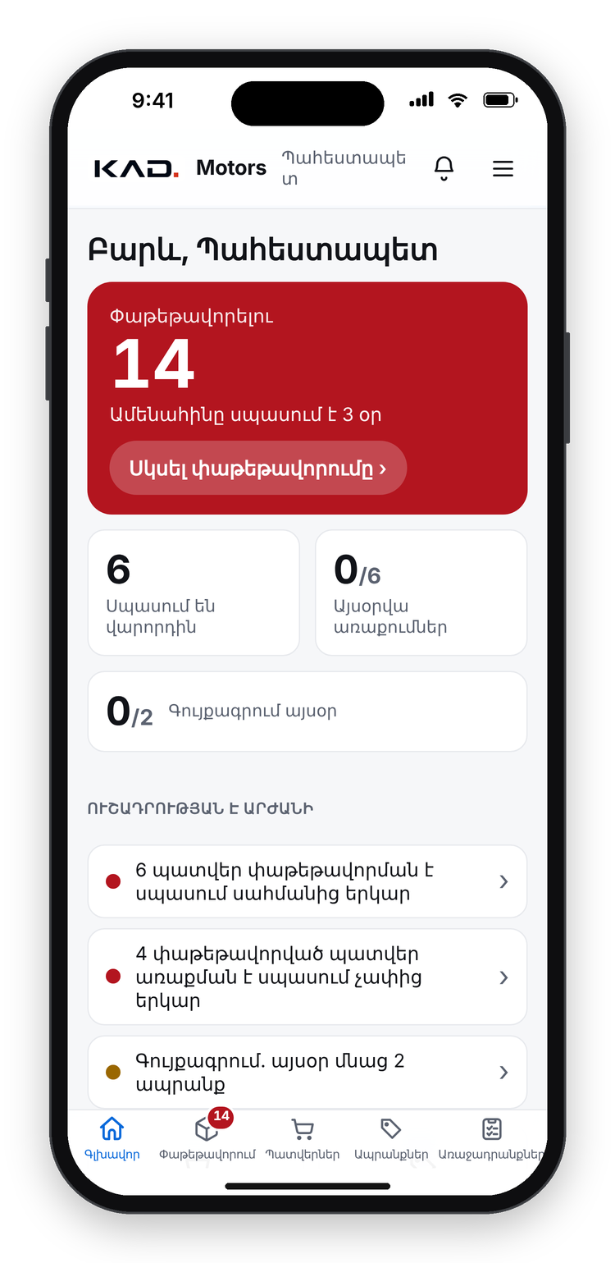
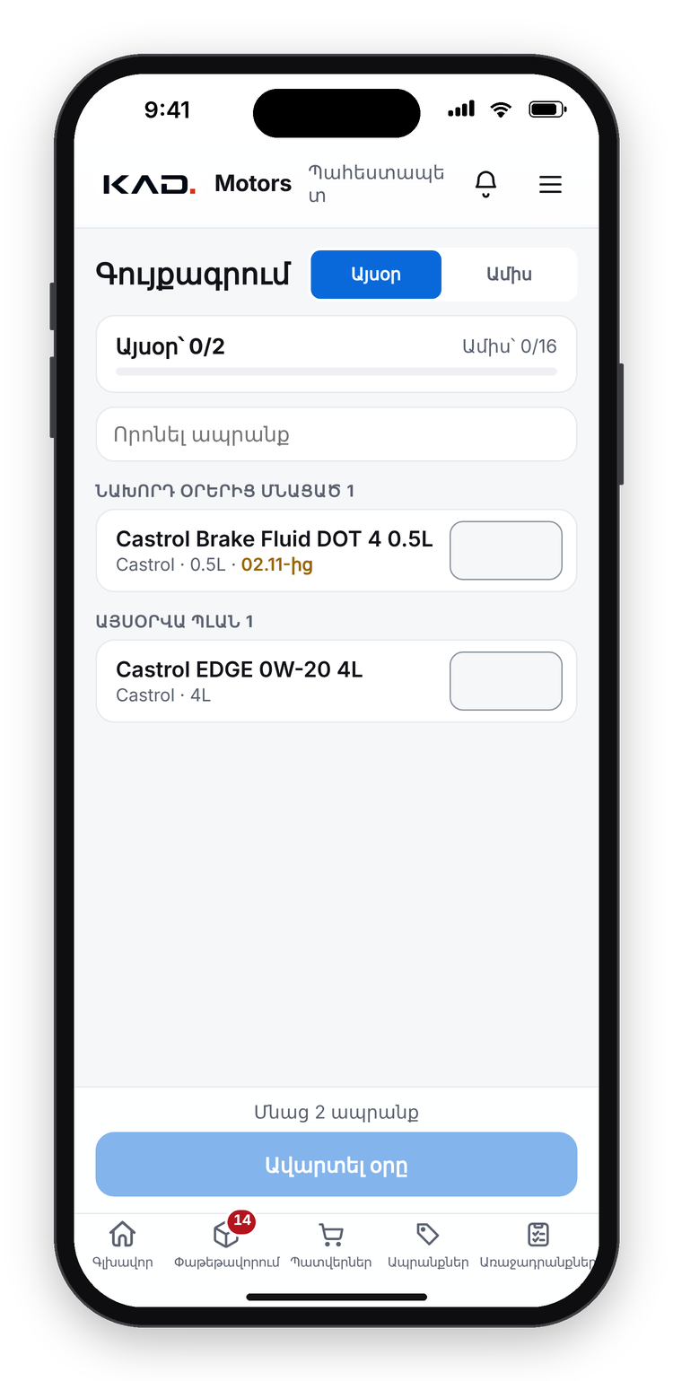
ՊԱՀԵՍՏ
Պահեստն աշխատում է հեռախոսից
1
Ինչ անել հիմա
Գլխավոր էկրանը ցույց է տալիս հավաքելիք պատվերները, ամենաերկար սպասողը և ուշացածները
2
Ընտրել և հավաքել
Մեկ քարտ՝ մեկ պատվերի համար․ նշեք յուրաքանչյուր տողը հավաքելիս, ապա՝ «Հավաքված է»
3
Ըստ ապրանքի
Մեկ հավաքման ցուցակ բոլոր պատվերներով․ պակասող պաշարը՝ կարմիր
4
«Խնդիր» կոճակ
Պակասող ապրանքը հայտնվում է, ոչ թե թաքցվում
5
Պաշարի ամենօրյա հաշվարկ
Յուրաքանչյուր ապրանք հաշվվում է ամիսը մեկ անգամ, ամեն օր մի քանիսը, «կույր»
Պահեստի գլխավոր էկրան
Հավաքում
Հաշվարկ
6
Վերապատվերի ցուցակ
Պաշարի մնացած օրերը և ինչ գնել
KAD OS
Ժամանակակից Castrol դիստրիբյուտորի օպերացիոն համակարգը
20
powered by Castrol
Notes:
Պահեստը նույնպես աշխատում է հեռախոսից։ Պահեստի գլխավոր էկրանը ցույց է տալիս, թե ինչ անել հիմա՝ քանի պատվեր է հավաքելու, որն է ամենաերկար սպասողը և ինչն է ուշացած։ Հավաքումը մեկ քարտ է մեկ պատվերի համար․ պահեստապետը նշում է յուրաքանչյուր տողը հավաքելիս և սեղմում «Հավաքված է»․ կա նաև հավաքման ցուցակ՝ ըստ ապրանքի, բոլոր պատվերներով, պակասող պաշարը՝ կարմիր, և «Խնդիր» կոճակ, երբ ինչ-որ բան պակասում է։
Պաշարը հաշվվում է ամեն օր․ յուրաքանչյուր ապրանք՝ ամիսը մեկ անգամ, ամեն օր մի քանիսը, «կույր» հաշվարկով, որպեսզի ղեկավարությունը տեսնի իրական տարբերությունները։ Իսկ հավելվածը ցույց է տալիս պաշարի մնացած օրերը և պատրաստի վերապատվերի ցուցակը։

Slide 21
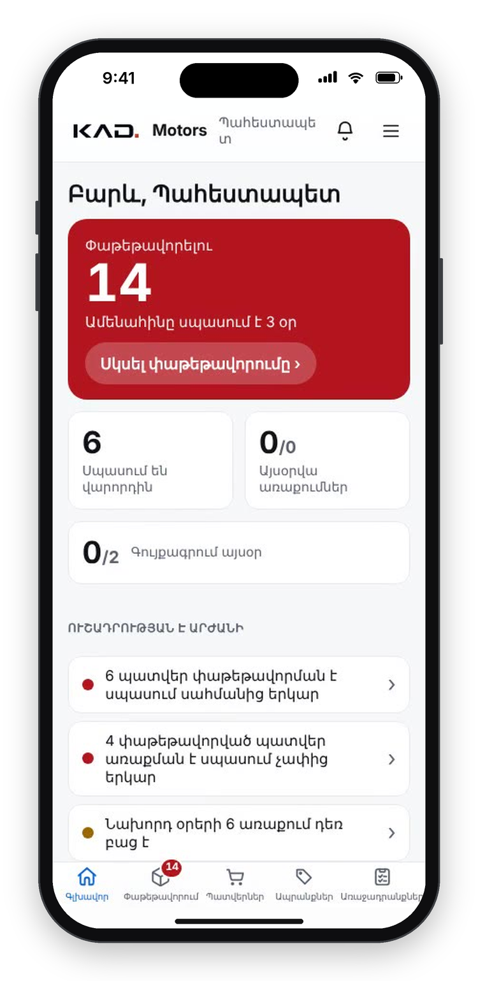
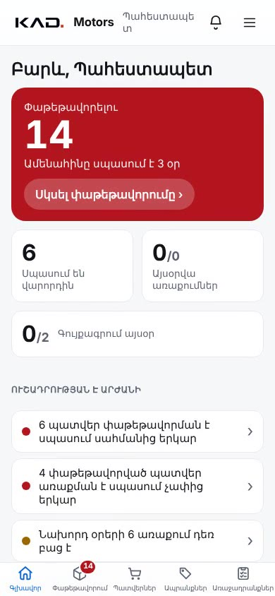
ՊԱՀԵՍՏ
Դեմո․ պատվերի հավաքում
▶ ԴԵՄՈ
Ինչ եք տեսնում տեսանյութում
1
Պահեստի գլխավոր էկրան
Հավաքելիք պատվերները և ամենաերկար սպասողը
2
Սկսել հավաքումը
Մեկ քարտ՝ մեկ պատվերի համար
3
Նշեք տողերը
Դարակից վերցնելիս
4
Հավաքված է
Պատվերը դառնում է «Հավաքված» և սպասում է վարորդին
Հպեք հեռախոսին՝ դիտելու համար (PowerPoint)։ Տեսանյութերը նաև kados/videos_hy/ թղթապանակում են։
KAD OS
Ժամանակակից Castrol դիստրիբյուտորի օպերացիոն համակարգը
21
powered by Castrol
Notes:
Այս տեսանյութը ցույց է տալիս հավաքումը․ պահեստի գլխավոր էկրանից դեպի հավաքման էկրան, յուրաքանչյուր տողի նշում՝ հավաքելիս, և «Հավաքված է» սեղմում, որից հետո պատվերը սպասում է վարորդին։

Slide 22
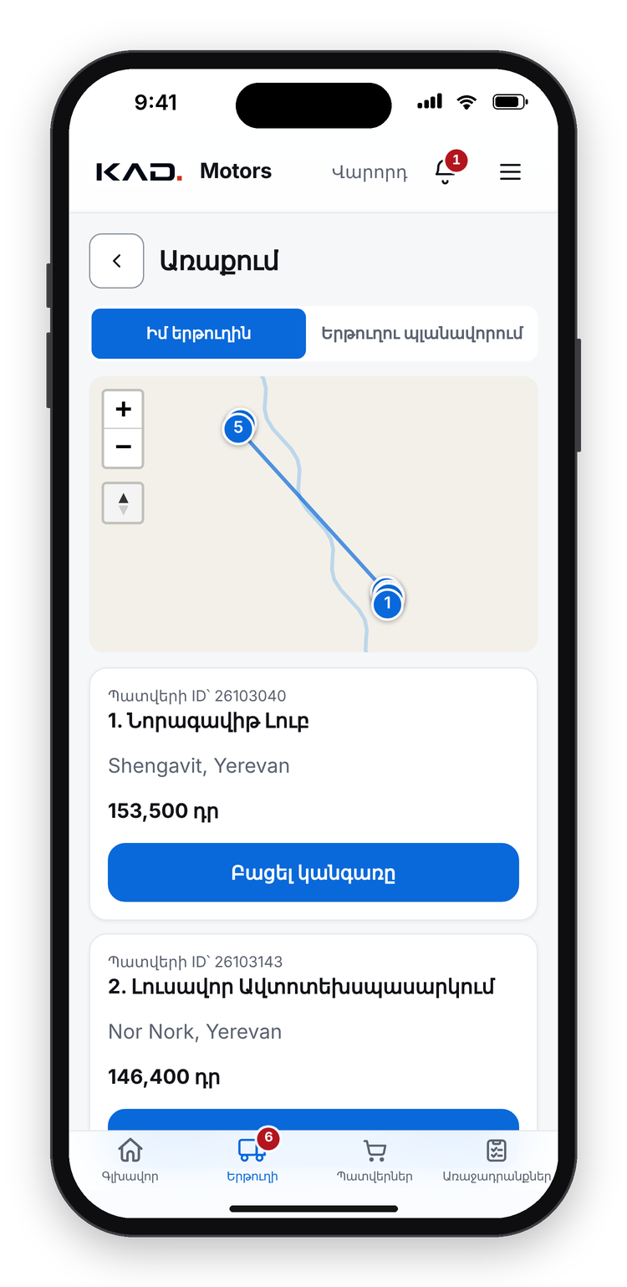
ԱՌԱՔՈՒՄ ԵՒ ՎԱՐՈՐԴ
Օպտիմալ երթուղի, ստորագրություն՝ հեռախոսում
1
Երթուղի՝ մեկ հպումով
Հավաքված պատվերները դառնում են երթուղի՝ ամենակարճ հերթականությամբ
2
Հաջորդ կանգառը՝ առաջինը
«Նավիգացիա» և «Զանգել» կոճակներ․ հաջորդ կանգառները՝ ներքևում
3
Ժամանումը հայտնաբերվում է
Երբ վարորդը հասնում է հաճախորդին՝ անջատված, մեկ հպումով «Առաքված է» կամ ավտոմատ
4
Հաճախորդը ստորագրում է
Ստորագրություն հեռախոսում․ ստացված կանխիկը գրանցվում է
5
Չկայացած առաքում
Պատճառը գրանցվում է, և պատվերը վերադառնում է պլան
6
Բոլորը տեսնում են
Պատվերը մենեջերի և գրասենյակի համար դառնում է «Առաքված»
Վարորդի գլխավոր էկրան
Երթուղի
KAD OS
Ժամանակակից Castrol դիստրիբյուտորի օպերացիոն համակարգը
22
powered by Castrol
Notes:
Առաքումն աշխատում է նույն կերպ։ Հավաքված պատվերները մեկ հպումով դառնում են երթուղի՝ ամենակարճ ճանապարհով դասավորված։ Վարորդի գլխավոր էկրանը ցույց է տալիս նախ հաջորդ կանգառը՝ «Նավիգացիա» և «Զանգել» կոճակներով, իսկ հաջորդ կանգառները՝ ներքևում։ Երբ վարորդը հասնում է հաճախորդին, հավելվածը հայտնաբերում է ժամանումը․ ղեկավարությունն ընտրում է՝ արդյոք դա ոչինչ չի անում, առաջարկում է մեկ հպումով «Առաքված է» կոճակ, թե պատվերն ավտոմատ նշում է առաքված։
Հաճախորդը ստորագրում է վարորդի հեռախոսի վրա, և ստացված կանխիկը գրանցվում է։ Եթե առաքումը չի կայանում, պատճառը գրանցվում է։ Իսկ պատվերը միանգամից «Առաքված» է դառնում մենեջերի և գրասենյակի համար։

Slide 23
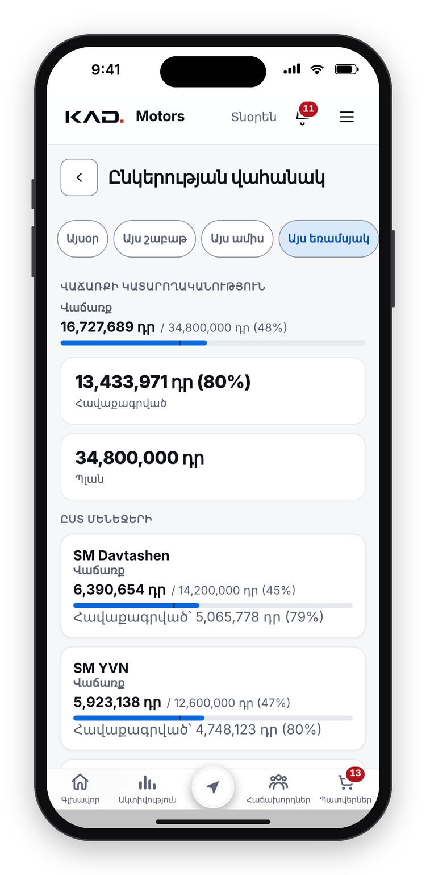
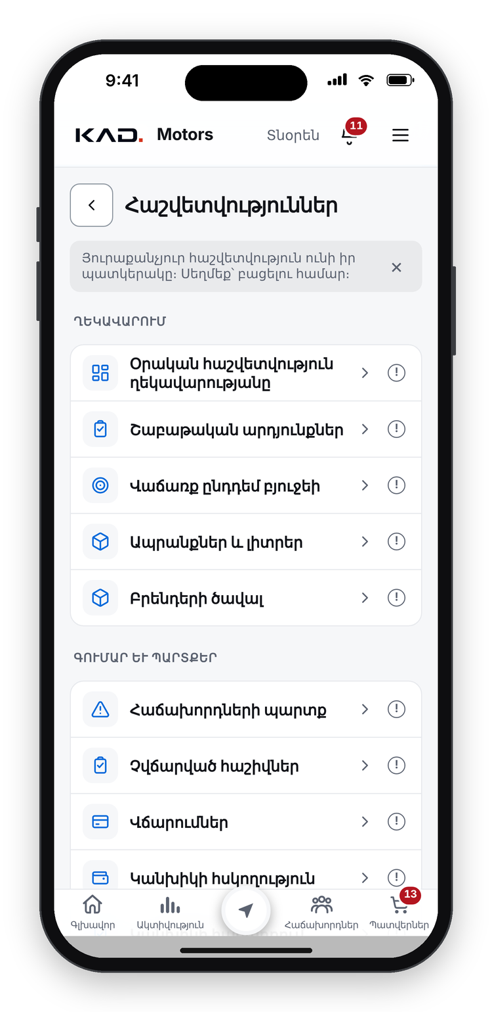
ՂԵԿԱՎԱՐՈՒԹՅՈՒՆ
Ղեկավարությունը տեսնում է բիզնեսը կենդանի
1
Կենդանի վահանակ
Վաճառք՝ պլանի համեմատ, ըստ մենեջերի և ալիքի
2
Թիրախներ և բոնուսներ
Յուրաքանչյուր մենեջեր տեսնում է պլանը, առաջընթացը և միավորները
3
Թիմի գնահատականներ
Այցեր, պատվերներ և վճարումներ՝ ըստ մենեջերի, ամեն շաբաթ
4
Հաշվետվություններ
Գումար և պարտք, վաճառք և լիտրեր, թիմ, պաշար
5
Ճիշտ տվյալներ՝ յուրաքանչյուր դերի համար
Մենեջերը տեսնում է միայն իր հաճախորդներին
Վահանակ
Հաշվետվություններ
KAD OS
Ժամանակակից Castrol դիստրիբյուտորի օպերացիոն համակարգը
23
powered by Castrol
Notes:
Ղեկավարությունը տեսնում է բիզնեսը կենդանի։ Վահանակը ցույց է տալիս վաճառքը՝ պլանի համեմատ, ըստ մենեջերի և ըստ ալիքի։ Յուրաքանչյուր մենեջեր տեսնում է իր թիրախները, առաջընթացը և բոնուսային միավորները, իսկ ղեկավարությունը ստանում է շաբաթական գնահատական՝ ըստ մենեջերի։ Հաշվետվությունները ներառում են գումարներն ու պարտքը, վաճառքն ու լիտրերը՝ ըստ ապրանքային գծի, թիմը և պաշարը։ Եվ յուրաքանչյուրը տեսնում է միայն այն, ինչ պետք է իր դերին․ մենեջերը տեսնում է միայն իր հաճախորդներին։

Slide 24
ԳՈՐԾԱԴԻՐ ՕԳՆԱԿԱՆ
Ամենօրյա հաշվետվություն՝ ուղիղ ղեկավարությանը
1
Վաճառք և ծավալ
Այսօր և ամսվա սկզբից՝ պլանի համեմատ
2
Կանխիկ և պարտք
Այսօր հավաքված, ժամկետանց, ամենահին պարտքեր
3
Պաշարի ռիսկեր
Վերջանալու մոտ ապրանքներ
4
Անսովոր թվեր
Նորմայից շատ շեղվող ամեն ինչ նշվում է
5
Շաբաթական և ամսական
Ավելի մանրամասն ամփոփումներ յուրաքանչյուր ժամանակահատվածի վերջում
Երեկոյան հաշվետվություն
KAD OS
Ժամանակակից Castrol դիստրիբյուտորի օպերացիոն համակարգը
24
powered by Castrol
Notes:
KAD OS-ի Գործադիր օգնականն ամեն երեկո տնօրենին ուղարկում է հաշվետվություն․ վաճառքը և ծավալը՝ այսօր և ամսվա սկզբից, պլանի համեմատ, հավաքված կանխիկը և ժամկետանց պարտքը, վերջանալու մոտ ապրանքները և նորմայից շատ շեղվող ցանկացած թիվ։ Յուրաքանչյուր շաբաթվա և ամսվա վերջում այն ուղարկում է ավելի մանրամասն ամփոփում։

Slide 25
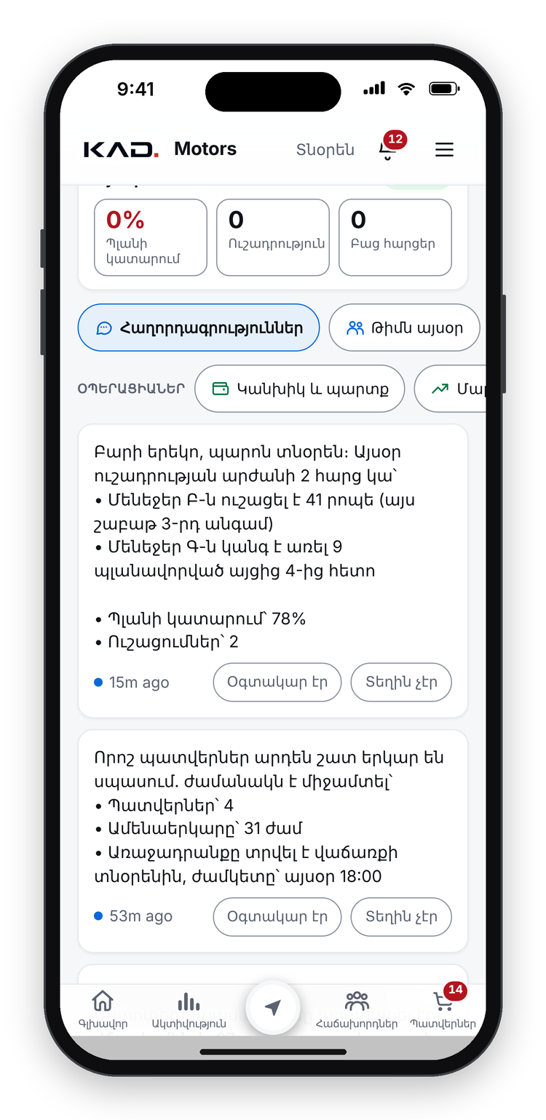
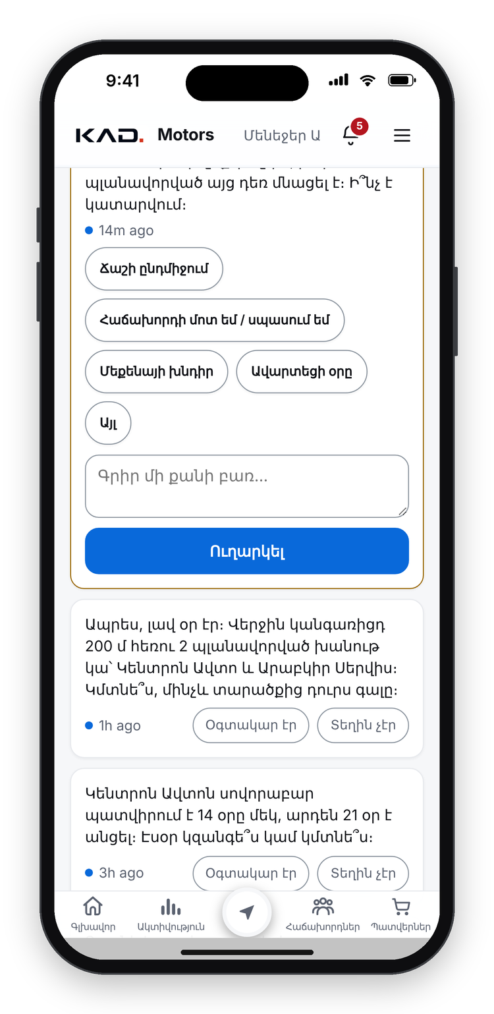
AI ԳՈՐԾԱԿԱԼ
AI գործակալը բոլորին պահում է պլանի վրա
1
Հետևում է աշխատանքային օրվան
Ուշ սկիզբ, բաց թողնված այցեր, երկար մնալ գրասենյակում
2
Պահում է այցերը երթուղու վրա
Մենեջերներին հիշեցնում է մոտակա պլանավորված խանութների մասին
3
Հետապնդում է գումարը
Ժամկետանց պարտք, կանխավճարներ, չկատարված խոստումներ
4
Տալիս և փակում է առաջադրանքները
Ճիշտ մարդ, ժամկետ․ կատարվելուց հետո ինքն է փակվում
5
Հարցնում և փոխանցում է վեր
Որոշ հարցերի պետք է պատասխանել․ ղեկավարությունն իմանում է միայն այն, ինչ բաց է թողնվում
Ղեկավարության տեսքը
Մենեջերի տեսքը
KAD OS
Ժամանակակից Castrol դիստրիբյուտորի օպերացիոն համակարգը
25
powered by Castrol
Notes:
Սա մեր AI գործակալն է․ հավելվածում նրան անվանում ենք Վաղինակ։ Նա հետևում է աշխատանքային օրվան՝ ուշ սկիզբ, բաց թողնված այցեր և երկար մնալ գրասենյակում։ Մենեջերներին հիշեցնում է մոտակա պլանավորված խանութների մասին, հետապնդում է ժամկետանց պարտքը, կանխավճարները և չկատարված խոստումները, և յուրաքանչյուր առաջադրանք տալիս է ճիշտ մարդուն՝ ժամկետով։ Առաջադրանքներն ինքնաբերաբար փակվում են, երբ խնդիրը լուծվում է, օրինակ՝ երբ վճարումը գալիս է։ Նրա որոշ հարցերի պետք է պատասխանել, նախքան մենեջերը կշարունակի, իսկ ղեկավարությունն իմանում է միայն այն, ինչ բաց է թողնվում։ Նա յուրաքանչյուրի հետ խոսում է իր տոնով՝ ղեկավարության հետ պաշտոնական, մենեջերների հետ՝ ընկերական։

Slide 26




AI ԳՈՐԾԱԿԱԼ
Ինչպես է AI գործակալը որոշում, հանձնարարում, ստուգում
Հետևում է
Նկատում է
Հանձնում է
Ստուգում է
Զեկուցում է
Պատվերներ, վճարումներ, այցեր և չեք-իններ՝ ամբողջ օրը
Ինչ-որ բան տարբերվում է հաճախորդի կամ մենեջերի սովորական օրինաչափությունից
Առաջադրանք ճիշտ մարդուն՝ ժամկետով
Ինքն է փակում առաջադրանքը, երբ տվյալները ցույց են տալիս, որ այն կատարված է
Ղեկավարությանը տեղեկացնում է միայն այն դեպքում, երբ խնդիրը շարունակվում է
Հաճախորդը դադարել է պատվիրել
Շաբաթական վճարումը բաց է թողնվել
Ուշ ժամանում գրասենյակ
Նկատում է․ Հաճախորդը սովորաբար պատվիրում է 2 շաբաթը մեկ։ Այս անգամ պատվեր չեկավ։
Անում է․ Առաջադրանք մենեջերին՝ գնալ և հիշեցնել հաճախորդին։
Ստուգում է․ Փակվում է, երբ գալիս է հաջորդ պատվերը։
Նկատում է․ Հաճախորդը վճարում է ամեն շաբաթ։ Այս շաբաթ վճարում չկա։
Անում է․ Առաջադրանք մենեջերին՝ հավաքել վճարումը։
Ստուգում է․ Ինքն է փակվում, երբ մենեջերը գումարը գրանցում է հաճախորդի քարտում․ առանց կրկնակի աշխատանքի «Առաջադրանքներում»։
Նկատում է․ Թիմն օրը սկսում է գրասենյակում և այնտեղ անում է չեք-ին։ Ժամանումն ուշ է։
Անում է․ Գործակալը ծանուցում է մենեջերին և հարցնում պատճառը։
Ստուգում է․ 3-րդ անգամից հետո ղեկավարությունը ծանուցվում է ավտոմատ։
KAD OS
Ժամանակակից Castrol դիստրիբյուտորի օպերացիոն համակարգը
26
powered by Castrol
Notes:
Ինչպե՞ս է AI գործակալը որոշում, թե ինչ անել։ Նա հետևում է հավելվածի հավաքած բոլոր տվյալներին՝ պատվերներ, վճարումներ, այցեր և չեք-իններ։ Նա սովորում է յուրաքանչյուր հաճախորդի և յուրաքանչյուր մենեջերի սովորական օրինաչափությունը, և երբ ինչ-որ բան տարբերվում է այդ օրինաչափությունից, առաջադրանք է տալիս ճիշտ մարդուն՝ ժամկետով։ Այնուհետև ստուգում է տվյալները՝ արդյոք առաջադրանքը կատարվել է, և ինքն է փակում այն։ Ղեկավարությունն իմանում է միայն այն դեպքում, երբ խնդիրը շարունակվում է։
Երեք օրինակ։ Հաճախորդը սովորաբար պատվիրում է երկու շաբաթը մեկ, և այս անգամ պատվեր չեկավ․ գործակալը մենեջերի համար առաջադրանք է ստեղծում՝ այցելել և հիշեցնել հաճախորդին, և առաջադրանքը փակվում է, երբ գալիս է հաջորդ պատվերը։
Հաճախորդը վճարում է ամեն շաբաթ, և այս շաբաթ վճարում չկա․ գործակալը առաջադրանք է ստեղծում՝ հավաքել այն։ Երբ մենեջերը հավաքում է գումարը և գրանցում հաճախորդի քարտում, առաջադրանքն ինքն է փակվում, այնպես որ ոչ ոք ստիպված չէ բացել «Առաջադրանքները» և նշել այն որպես կատարված։
Իսկ թիմն օրը սկսում է գրասենյակում և այնտեղ անում է չեք-ին։ Երբ գործակալը տեսնում է ուշ ժամանում, մենեջերին ծանուցում է ուղարկում և հարցնում պատճառը․ երրորդ անգամից հետո ավտոմատ ծանուցում է ղեկավարությանը։

Slide 27
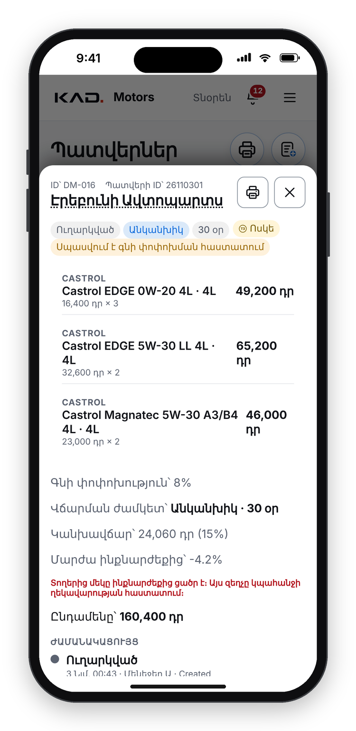


ՄԱՐԴԿԱՅԻՆ ՀԱՍՏԱՏՈՒՄՆԵՐ
Ավտոմատացումն աշխատում է, մարդիկ՝ հաստատում
3%-ից բարձր զեղչեր
Մեր ինքնարժեքից ցածր գին
Հաստատում է ղեկավարությունը
Հաստատում է միայն տնօրենը
Կրեդիտ լիմիտից բարձր
Նոր պատվերներ
Հաստատում է վաճառքի տնօրենը կամ հաշվապահը
Հաստատում է վաճառքի տնօրենը
Հաշիվ-ապրանքագրեր
Կանխիկ և վճարումներ
Գլխավոր հաշվապահը հաստատում և ստորագրում է
Հաշվապահը հաստատում է ստացվածը
Հաճախորդի տվյալների խմբագրում
Ինքը՝ AI գործակալը
Ղեկավարությունը վերանայում է դրանք
Սկսում է փորձնական ռեժիմով․ ղեկավարությունը կարգավորում է, ապա միացնում
Սպասում է հաստատման (դեմո)
KAD OS
Ժամանակակից Castrol դիստրիբյուտորի օպերացիոն համակարգը
27
powered by Castrol
Notes:
Համակարգը և AI գործակալը կարող են սխալվել, ուստի հիմնական որոշումները թողնում ենք մարդկանց։ Ավտոմատացումը պատրաստում է ամեն ինչ, մարդը՝ հաստատում։
3%-ից բարձր զեղչերը պահանջում են ղեկավարության հաստատում, իսկ մեր ինքնարժեքից ցածր ցանկացած գին՝ տնօրենի։ Հաճախորդի կրեդիտ լիմիտը գերազանցող պատվերը սպասում է վաճառքի տնօրենին կամ հաշվապահին։ Նոր պատվերները հաստատում է վաճառքի տնօրենը։ Յուրաքանչյուր հաշիվ-ապրանքագիր հաստատում և ստորագրում է գլխավոր հաշվապահը։ Կանխիկն ու վճարումները ստանալիս հաստատում է հաշվապահը։ Մենեջերների կատարած փոփոխությունները հաճախորդի տվյալներում վերանայում է ղեկավարությունը։ Իսկ ինքը՝ AI գործակալը, սկսեց փորձնական ռեժիմով․ ղեկավարությունը տեսավ, թե ինչ կասեր այն, կարգավորեց կանոնները և միայն դրանից հետո միացրեց։

Slide 28
AI ԵՒ ԱՎՏՈՄԱՏԱՑՈՒՄ
AI-ն և ավտոմատ հաշվարկներն անում են առօրյա գործը
ՀԱՇՎԱՐԿՎՈՒՄ Է ԱՎՏՈՄԱՏ
AI վերլուծաբան
Յուրաքանչյուր ապրանքի ինքնարժեքը
Իրական ինքնարժեքը վաճառքի գնով՝ յուրաքանչյուր զեղչի համար
Ղեկավարությունը հարց է տալիս պարզ բառերով և ստանում պատասխան՝ թվերով․
Յուրաքանչյուր հաշվի պարտքի տարիքը
Առաջարկվող կրեդիտ լիմիտ՝ ըստ հաճախորդի
«Ո՞ր հաճախորդներն են այս եռամսյակում ավելի քիչ EDGE գնել, և ո՞վ է նրանց մենեջերը»
Յուրաքանչյուր հաճախորդի սովորական զամբյուղը և պատվերի ռիթմը
Պաշարի մնացած օրերը և ինչ վերապատվիրել
Առաքման օպտիմալ երթուղի
Հաճախորդներն ու աշխատակիցները թաքցված են կոդերի հետևում
Միայն կարդալու համար, յուրաքանչյուր հարց գրանցվում է
Մենեջերների աշխատաժամերը և շաբաթական գնահատականները
Վառելիքի փոխհատուցում՝ իրական GPS երթուղուց
KAD OS
Ժամանակակից Castrol դիստրիբյուտորի օպերացիոն համակարգը
28
powered by Castrol
Notes:
Բացի AI գործակալից, KAD OS-ն ունի AI վերլուծաբան․ ղեկավարությունը հարց է տալիս պարզ բառերով և ստանում պատասխան՝ թվերով։ Հաճախորդներն ու աշխատակիցները թաքցված են կոդերի հետևում, և յուրաքանչյուր հարց գրանցվում է։
Շատ հաշվարկներ կատարվում են ավտոմատ․ յուրաքանչյուր ապրանքի ինքնարժեքը, իրական ինքնարժեքը վաճառքի գնով՝ յուրաքանչյուր զեղչի համար, յուրաքանչյուր հաշվի տարիքը, առաջարկվող կրեդիտ լիմիտը, յուրաքանչյուր հաճախորդի սովորական զամբյուղը և պատվերի ռիթմը, պաշարի մնացած օրերը և ինչ վերապատվիրել, առաքման օպտիմալ երթուղին, մենեջերների աշխատաժամերը և գնահատականները, և վառելիքի փոխհատուցումը՝ իրական GPS երթուղուց։

Slide 29




ՍՏԵՂԾՎԱԾ ԻՐԱԿԱՆ ԴԱՇՏԱՅԻՆ ԱՇԽԱՏԱՆՔԻ ՀԱՄԱՐ
Ցանկացած հեռախոսում՝ արագ, առանց կապի, անվտանգ
Ցանկացած սարք
Առանց կապի
Արագ և թեթև
Բացվում է հղումով․ առանց app store-ի
Այցերը, պատվերները և հաշվարկները սպասում են հեռախոսում և ուղարկվում ավելի ուշ
Արագությունը փորձարկվում է դանդաղ հեռախոսի վրա
Մուտք՝ ըստ դերի
Անվտանգ
Տվյալները մերն են
Յուրաքանչյուրը տեսնում է միայն այն, ինչ թույլ է տալիս իր դերը
Գաղտնագրված կապ, պաշտպանված մուտք, գործողությունների մատյան
Մեր տվյալները գտնվում են ամպային համակարգում
KAD OS
Ժամանակակից Castrol դիստրիբյուտորի օպերացիոն համակարգը
29
powered by Castrol
Notes:
KAD OS-ը ստեղծված է իրական դաշտային աշխատանքի համար։ Այն բացվում է հղումով ցանկացած հեռախոսից կամ համակարգչից։ Աշխատում է առանց կապի․ այցերը, պատվերները և պաշարի հաշվարկները սպասում են հեռախոսում և ուղարկվում ավելի ուշ։ Արագ է նույնիսկ էժան հեռախոսներում․ դրա արագությունը փորձարկում ենք դանդաղ հեռախոսի վրա։ Յուրաքանչյուրը տեսնում է միայն այն, ինչ թույլ է տալիս իր դերը։ Կապը գաղտնագրված է, մուտքերը պաշտպանված են, և յուրաքանչյուր կարևոր փոփոխություն պահվում է գործողությունների մատյանում։ Իսկ մեր տվյալները մնում են մեր սեփական ամպային համակարգում։

Slide 30
ՍՏԵՂԾՈՒՄ ԵՒ ՆԵՐԴՐՈՒՄ
Գործարկում՝ 3 ամսում, ողջ թիմը՝ 4-րդ ամսում
3 ամիս
4-րդ
6-րդ
կոդի առաջին տողից մինչև առաջին գործող տարբերակը
ամսում ողջ դաշտային թիմն աշխատում է հավելվածում
ամսում՝ այսօր ներկայացված ամբողջական համակարգը
Մայիս → օգոստոս 2026
Սեպտեմբեր 2026
763 բարելավում՝ ամեն շաբաթ
Մայիս 2026
Օգոստոս
Սեպտեմբեր
Այսօր
Աշխատանքը սկսվում է
Առաջին տարբերակը գործարկված է
Ողջ դաշտային թիմը հավելվածում է
Ամբողջական համակարգ, շաբաթական թարմացումներ
KAD OS
Ժամանակակից Castrol դիստրիբյուտորի օպերացիոն համակարգը
30
powered by Castrol
Notes:
Որքա՞ն ժամանակ պահանջվեց։ Մեր թիմը սկսեց 2026-ի մայիսին, և առաջին տարբերակը գործարկվեց երեք ամիս անց՝ օգոստոսին։ Սեպտեմբերին՝ չորրորդ ամսում, ողջ դաշտային թիմն արդեն աշխատում էր հավելվածում։ Վեցերորդ ամսում հասանք այն ամբողջական համակարգին, որը այսօր տեսաք, 763 բարելավումով, որոնք ներդրվել են ամեն շաբաթ՝ թիմի խնդրանքների հիման վրա։
Այն այսքան արագ ներդրվեց, որովհետև այն նախագծել են մեր սեփական մարդիկ․ մենեջերները, վաճառքի տնօրենը, պահեստը, հաշվապահությունը և ղեկավարությունը հստակ ասել են, թե ինչ է իրենց պետք։

Slide 31
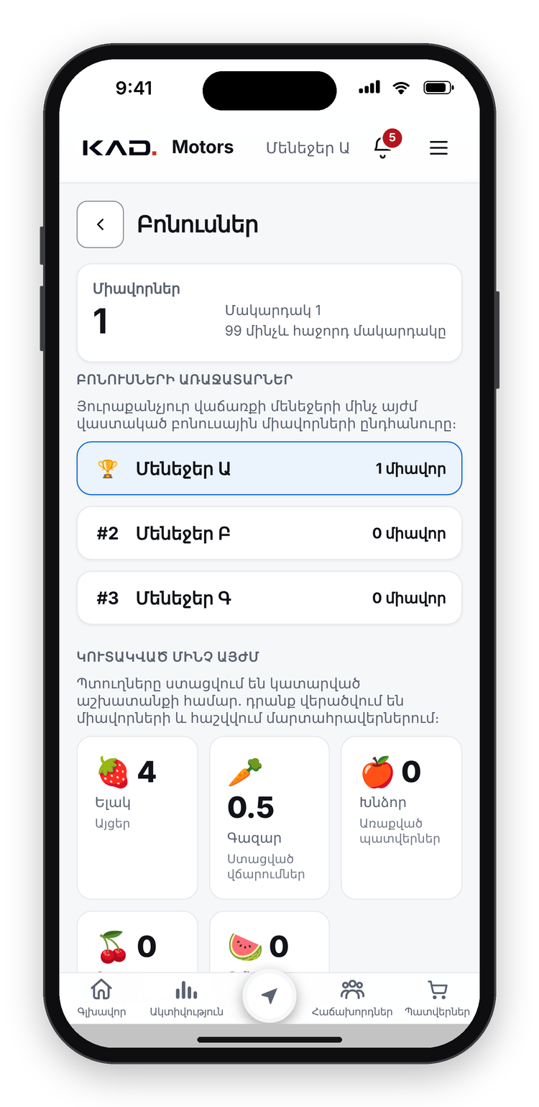
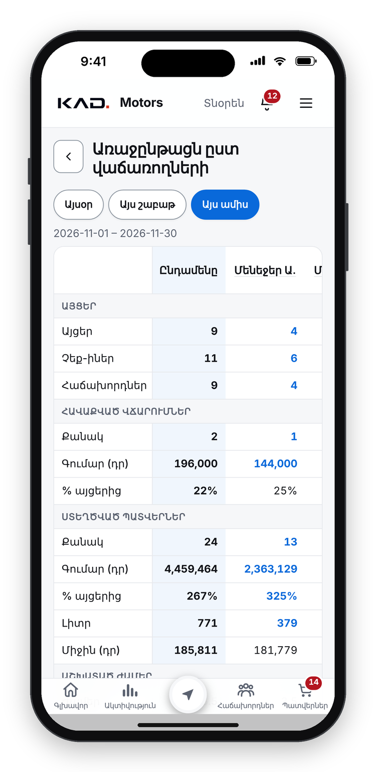
ՆԵՐԴՐՈՒՄ
Ինչպես ներգրավեցինք ողջ թիմին
1
Ամենադժվար մասը
Նոր հավելվածը նշանակում է նոր սովորություններ․ սկզբում ոչ բոլոր այցերն էին գրանցվում
2
Բոնուսային համակարգ
Միավորներ այցերի, հավաքված վճարումների, առաքված պատվերների, հաճախումների և մարտահրավերների համար
3
Ամսական մրցույթ
Ամսվա ընթացքում ամենաշատ չեք-ին արած մենեջերը ստանում է ֆիքսված բոնուս
4
Տեսանելի է բոլորին
Վարկանիշը և առաջընթացը՝ ըստ մենեջերի, թարմացվում են կենդանի
5
Շարունակվում է մինչ այսօր
Ամեն ինչ գրանցվում է հավելվածում, և թիմն աշխատում է ավելի ակտիվ
Բոնուսներ և վարկանիշ
Առաջընթաց՝ ըստ մենեջերի
KAD OS
Ժամանակակից Castrol դիստրիբյուտորի օպերացիոն համակարգը
31
powered by Castrol
Notes:
Ողջ թիմին հավելվածում աշխատեցնելը ամենադժվար մասերից մեկն է։ Նոր հավելվածը նշանակում է նոր սովորություններ, և սկզբում ոչ բոլոր այցերն էին գրանցվում։
Մենք դա լուծեցինք բոնուսային համակարգով և մրցույթով։ Մենեջերները միավորներ են վաստակում հավելվածում կատարած աշխատանքի համար՝ այցեր, հավաքված վճարումներ, առաքված պատվերներ, հաճախումներ և մարտահրավերներ։ Իսկ ամեն ամիս ամենաշատ չեք-ին արած մենեջերը շահում է ֆիքսված բոնուս։ Վարկանիշը և առաջընթացը՝ ըստ մենեջերի, տեսանելի են բոլորին և թարմացվում են կենդանի։
Մրցույթը շարունակում ենք մինչ այսօր։ Այն թիմին մղում է իր ամբողջ աշխատանքը գրանցել հավելվածում, և դա օգուտ է նաև ընկերությանը, քանի որ մենեջերներն աշխատում են ավելի ակտիվ։

Slide 32


ՀԱՋՈՐԴ ՔԱՅԼԸ
Հաջորդը՝ KAD OS մեր հաճախորդների համար
Հավելվածը բացում ենք մեր հաճախորդների համար, որպեսզի ավտոսպասարկման կետերը (IWS) աշխատեն մեզ հետ անմիջապես։
Առցանց պատվեր
Ակցիաներ, զեղչեր
Պատվեր, մնացորդ
Ծանուցումներ
Պատվիրել ցանկացած ժամի՝ հաճախորդի սեփական գներով
Ակցիաները՝ հաճախորդի վահանակում
Յուրաքանչյուր պատվեր, դրա կարգավիճակը և ընթացիկ մնացորդը
Ավտոմատ՝ պատվեր տալիս և վճարում ստանալիս, կանխիկ կամ բանկային
Ինչու է սա կարևոր․ հաճախորդներին ձեռքով տեղեկացնելու կարիք այլևս չկա, ավելի քիչ զանգեր և սխալներ, ավելի արագ վճարումներ և ավելի հաճախակի Castrol պատվերներ։
KAD OS
Ժամանակակից Castrol դիստրիբյուտորի օպերացիոն համակարգը
32
powered by Castrol
Notes:
Ինչ է սպասվում հաջորդը․ KAD OS-ը բացում ենք մեր հաճախորդների համար։ Խանութները և ավտոսպասարկման կետերը կպատվիրեն առցանց՝ իրենց սեփական գներով, կտեսնեն առաջարկներն ու զեղչերն իրենց վահանակում, կհետևեն իրենց պատվերներին և կտեսնեն իրենց մնացորդը։ Նրանք ավտոմատ ծանուցում կստանան, երբ պատվեր է տրվում և երբ վճարում է ստացվում՝ անկախ նրանից՝ վճարել են կանխիկ, թե բանկային փոխանցումով։
Այսօր մենք դեռ ձեռքով ենք հաճախորդներին տեղեկացնում նրանց պատվերների և վճարումների մասին․ հաճախորդի հավելվածով սա կվերանա, քանի որ նրանք ամեն ինչ կտեսնեն իրենց սեփական վահանակում։ Դիստրիբյուտորի համար սա նշանակում է ավելի քիչ զանգեր և սխալներ և ավելի արագ վճարումներ, Castrol-ի համար՝ ավելի հաճախ պատվիրող հաճախորդներ։

Slide 33
KAD OS
powered by Castrol
Ժամանակակից Castrol դիստրիբյուտորի օպերացիոն համակարգը։
Շնորհակալություն։ Հարցե՞ր
KAD OS
Ժամանակակից Castrol դիստրիբյուտորի օպերացիոն համակարգը
33
powered by Castrol
Notes:
Շնորհակալություն։ Ամփոփելով՝ KAD OS-ը մեկ հավելված է ողջ դիստրիբյուտորի համար՝ առաջին այցից մինչև առաքված և վճարված պատվեր․ այն ստուգում է յուրաքանչյուր այց, պատվեր, գին և վճարում, AI գործակալը բոլորին պահում է պլանի վրա, իսկ ղեկավարությունն ամեն ինչ տեսնում է կենդանի։ Սիրով կպատասխանենք հարցերին կամ կցուցադրենք հավելվածի ցանկացած մաս կենդանի։

